Slide 1
MAGYAR TUDOMÁNYOS AKADÉMIA
TERMÉSZETTUDOMÁNYI KUTATÓKÖZPONT
ENZIMOLÓGIAI INTÉZET
Rendezetlen fehérjék bioinformatikája I.
ALAPOK ÉS ADATBÁZISOK
TANTOS ÁGNES

Slide 2
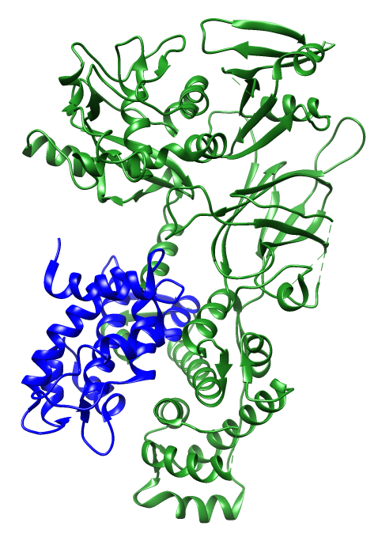
Rendezetlen fehérjék bioinformatikája I.
A humán m-calpain kristályszerkezete
ENZIMOLÓGIAI INTÉZET

Slide 3
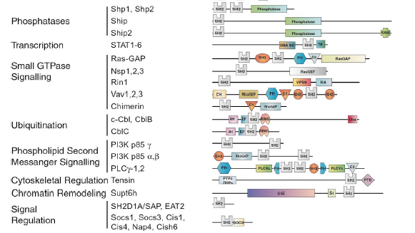
A proteomok “sötét anyaga”
Rendezetlen fehérjék bioinformatikája I.
Pawson et al. (2002) FEBS Letters
ENZIMOLÓGIAI INTÉZET

Slide 4
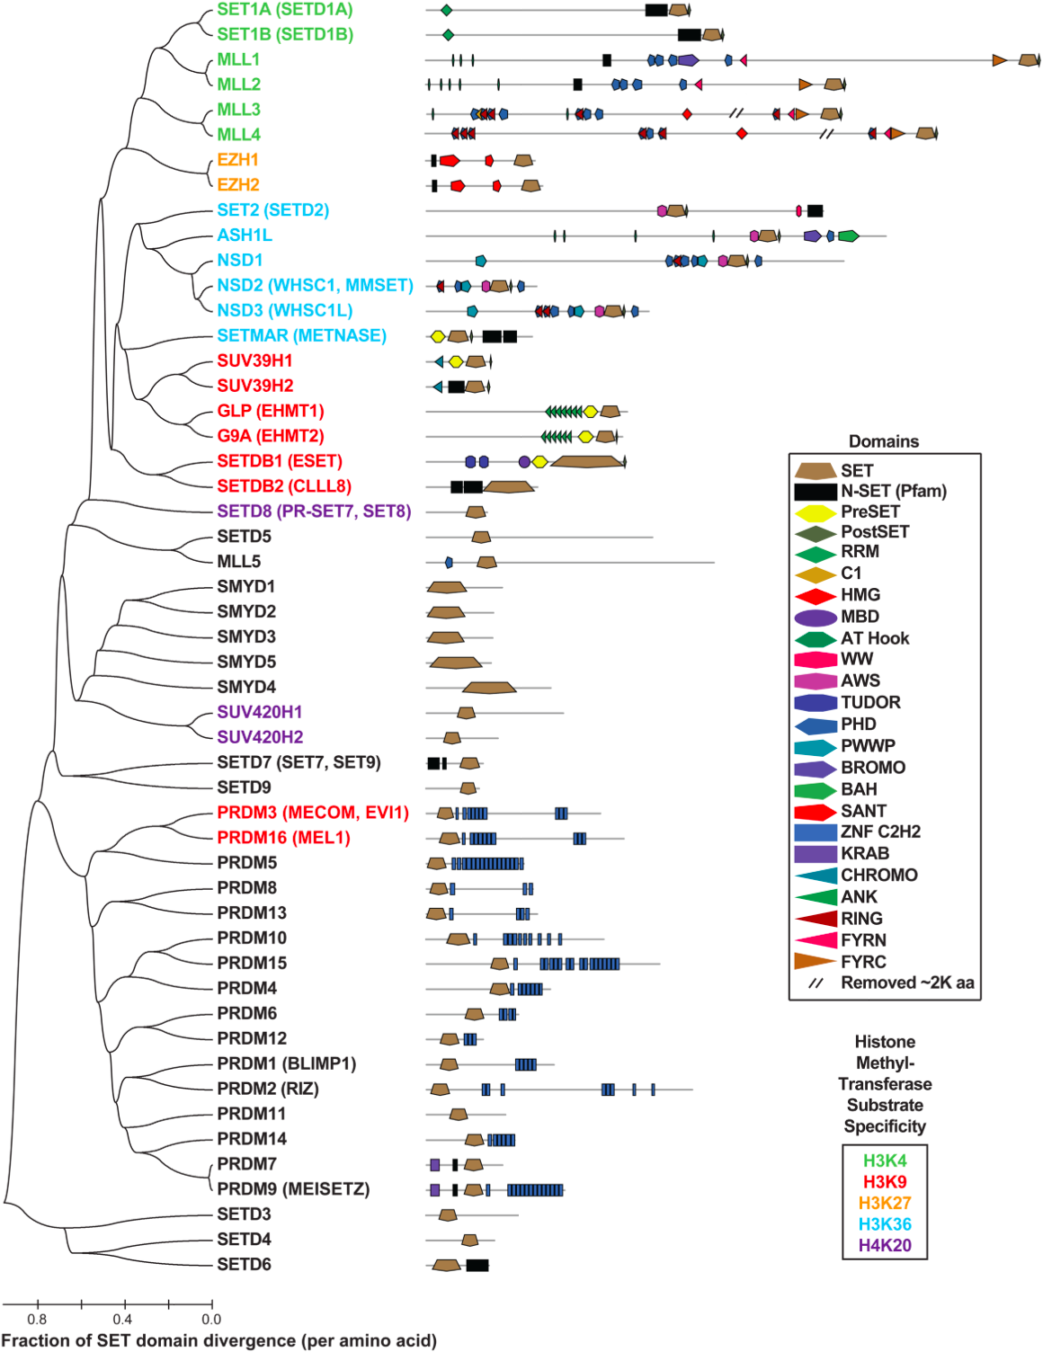
Rendezetlen fehérjék bioinformatikája I.
Herz (2013) Trends in Biochemical Sciences
ENZIMOLÓGIAI INTÉZET

Slide 5
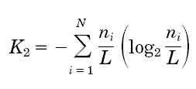
Szekvenica komplexitás
Rendezetlen fehérjék bioinformatikája I.
A szekvencia adatbázisok sok olyan régiót tartalmaznak, melyekben alig néhány aminosav fordul elő (egyszerűek), vagy néhány aminosav túlnyomó többségben van (torzultak). Ez a jelenség egy entrópia-egyenlettel jellemezhető - Wootton (1993)
Shannon- féle entrópia
L > 20; ablak nagysága,
N az ABC mérete (20),
n_{i}: az i. aminosav száma
ENZIMOLÓGIAI INTÉZET

Slide 6
Rendezetlen fehérjék bioinformatikája I.
Alacsony komplexitású régiók a fehérjékben
Wootton (1994) Comp. Chem.
ENZIMOLÓGIAI INTÉZET

Slide 7
Rendezetlen fehérjék bioinformatikája I.
Drosophila mastermind
Dentin sialophosphoprotein
>sp|P21519|MAM_DROME Neurogenic protein mastermind OS=
Drosophila melanogaster GN=mam PE=2 SV=2
MDAGGLPVFQSASQAAAVAQQQQQQQQQQQQHLNLQLHQQHLGLHLQQQQQLQLQQQQHN
AQAQQQQIQVQQQQQQQQQQQQQQHSPYNANLGATGGIAGITGGNGAGGPTNPGAVPTAP
GDTMPTKRMPVVDRLRRRMENYRRRQTDCVPRYEQAFNTVCEQQNQETTVLQKRFLESKN
KRAAKKTDKKLPDPSQQHQQQQHQQQQQHQQHQQHQQAQTMLAGQLQSSVHVQQKFLKRP
AEDVDNGPDSFEPPHKLPNNNNNSNSNNNNGNANANNGGNGSNTGNNTNNNGNSTNNNGG
SNNNGSENLTKFSVEIVQQLEFTTSAANSQPQQISTNVTVKALTNTSVKSEPGVGGGGGG
GGGGGSGNNNNNGGGGGGGNGNNNNNGGDHHQQQHQQQQQQQGGGLGGLGNNGRGGGPGG
MATGPGGVAGGLGGMGMPPNMMSAQQKSALGNLANLVECKREPDHDFPDLGSLDKDGGGG
QFPGFPDLLGDDNSENNDTFKDLINNLQDFNPSFLDGFDEKPLLDIKTEDGIKVEPPNAQ
DLINSLNVKSEGGLGHGFGGFGLGLDNPGMKMRGGNPGNQGGFPNGPNGGTGGAPNAGGN
GGNSGNLMSEHPLAAQTLKQMAEQHQHKNAMGGMGGFPRPPHGMNPQQQQQQQQQQQQQQ
AQQQHGQMMGQGQPGRYNDYGGGFPNDFGLGPNGPQQQQQAQQQQPQQQHLPPQFHQQKG
PGPGAGMNVQQNFLDIKQELFYSSQNDFDLKRLQQQQAMQQQQQQQHHQQQQQQQQPKMG
GVPNFNKQQQQQQVPQQQLQQQQQQQQQQQQQQQQQYSPFSNQNPNAAANFLNCPPRGGP
NGNQQPGNLAQQQQQPGAGPQQQQQRGNAANGQQNNPNAGPGGNTPNAPQQQQQQSTTTT
LQMKQTQQLHISQQGGGAHGIQVSAGQHLHLSGDMKSNVSVAAQQGVFFSQQQAQQQQQQ
QQPGGTNGPNPQQQQQQPHGGNAGGGVGVGVGVGVGNGGPNPGQQQQQPNQNMSNANVPS
DGFSLSQSQSMNFNQQQQQQAAAQQQQVQPNMRQRQTQAQAAAAAAAAAAQAQAAANASG
PNVPLMQQPQVGVGVGVGVGVGVGVGNGGVVGGPGSGGPNNGAMNQMGGPMGGMPGMQMG
GPMNPMQMNPNAAGPTAQQMMMGSGAGGPGQVPGPGQGPNPNQAKFLQQQQMMRAQAMQQ
QQQHMSGARPPPPEYNATKAQLMQAQMMQQTVGGGGVGVGGVGVGVGVGGVGGANGGRFP
NSAAQAAAMRRMTQQPIPPSGPMMRPQHAMYMQQHGGAGGGPRTGMGVPYGGGAGGPMGG
PQQQQRPPNVQVTPDGMPMGSQQEWRHMMMTQQQTQMGFGGPGPGGPMRQGPGGFNGGNF
MPNGAPNGAAGSGPNAGGMMSGPNVPQMQLTPAQMQQQLMRQQQQQQQQQQQHMGPGAAN
NMQMQQLLQQQQSGGGGNMMASQMQMTSMHMTQTQQQITMQQQQQFVQSTTTTTHQQQQM
MQMGPGGGGGGGGPGSANNNNGGGGGGAAGGGNSASTIASASSISQTINSVVANSNDFGL
EFLDNLPVDSNFSTQDLINSLDNDNFNLQDFNMP
>sp|Q9NZW4|DSPP_HUMAN Dentin sialophosphoprotein OS=
Homo sapiens GN=DSPP PE=1 SV=2
MKIITYFCIWAVAWAIPVPQSKPLERHVEKSMNLHLLARSNVSVQDELNASGTIKESGVL
VHEGDRGRQENTQDGHKGEGNGSKWAEVGGKSFSTYSTLANEEGNIEGWNGDTGKAETYG
HDGIHGKEENITANGIQGQVSIIDNAGATNRSNTNGNTDKNTQNGDVGDAGHNEDVAVVQ
EDGPQVAGSNNSTDNEDEIIENSCRNEGNTSEITPQINSKRNGTKEAEVTPGTGEDAGLD
NSDGSPSGNGADEDEDEGSGDDEDEEAGNGKDSSNNSKGQEGQDHGKEDDHDSSIGQNSD
SKEYYDPEGKEDPHNEVDGDKTSKSEENSAGIPEDNGSQRIEDTQKLNHRESKRVENRIT
KESETHAVGKSQDKGIEIKGPSSGNRNITKEVGKGNEGKEDKGQHGMILGKGNVKTQGEV
VNIEGPGQKSEPGNKVGHSNTGSDSNSDGYDSYDFDDKSMQGDDPNSSDESNGNDDANSE
SDNNSSSRGDASYNSDESKDNGNGSDSKGAEDDDSDSTSDTNNSDSNGNGNNGNDDNDKS
DSGKGKSDSSDSDSSDSSNSSDSSDSSDSDSSDSNSSSDSDSSDSDSSDSSDSDSSDSSN
SSDSSDSSDSSDSSDSSDSSDSKSDSSKSESDSSDSDSKSDSSDSNSSDSSDNSDSSDSS
NSSNSSDSSDSSDSSDSSSSSDSSNSSDSSDSSDSSNSSESSDSSDSSDSDSSDSSDSSN
SNSSDSDSSNSSDSSDSSNSSDSSDSSDSSNSSDSSDSSDSSNSSDSSDSSDSSDSSDSS
NSSDSNDSSNSSDSSDSSNSSDSSNSSDSSDSSDSSDSDSSNSSDSSNSSDSSDSSNSSD
SSDSSDSSDGSDSDSSNRSDSSNSSDSSDSSDSSNSSDSSDSSDSNESSNSSDSSDSSNS
SDSDSSDSSNSSDSSDSSNSSDSSESSNSSDNSNSSDSSNSSDSSDSSDSSNSSDSSNSS
DSSNSSDSSDSNSSDSSDSSNSSDSSDSSDSSDSSDSSDSSNSSDSSDSSDSSDSSNSSD
SSNSSDSSNSSDSSDSSDSSDSSDSSDSSDSSDSSNSSDSSDSSDSSDSSDSSDSSDSSD
SSESSDSSDSSNSSDSSDSSDSSDSSDSSDSSDSSDSSDSSNSSDSSDSSDSSDSSDSSN
SSDSSDSSESSDSSDSSDSSDSSDSSDSSDSSDSSDSSNSSDSSDSSDSSDSSDSSDSSD
SSDSSDSSDSSDSSDSSDSSDSSDSSDSSDSNESSDSSDSSDSSDSSNSSDSSDSSDSSD
STSDSNDESDSQSKSGNGNNNGSDSDSDSEGSDSNHSTSDD
ENZIMOLÓGIAI INTÉZET

Slide 8
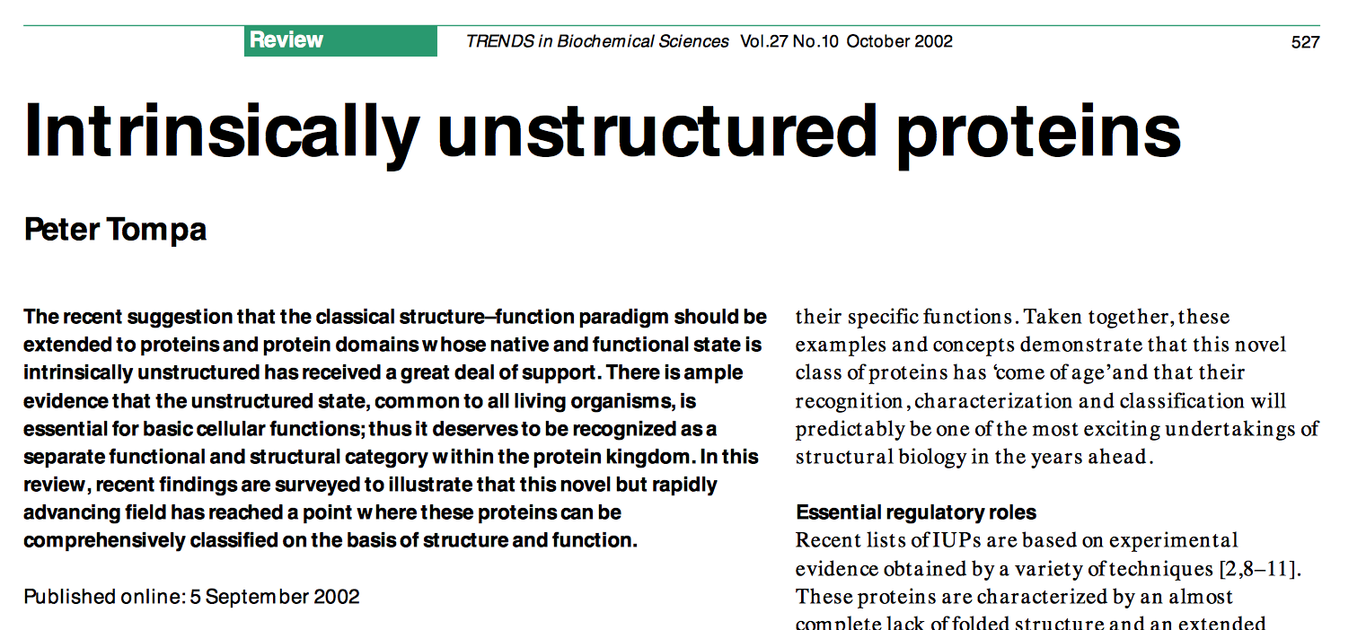
Rendezetlen fehérjék bioinformatikája I.
Egy tudományterület születése
ENZIMOLÓGIAI INTÉZET

Slide 9
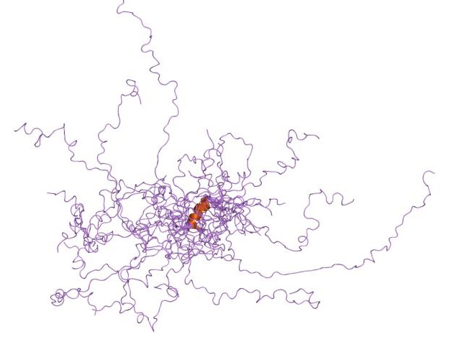
Rendezetlen fehérjék bioinformatikája I.
De mégis mi az, hogy rendezetlen fehérje?
A humán m-calpain kristályszerkezete
TSP9 NMR szerkezeteinek sokasága
ENZIMOLÓGIAI INTÉZET

Slide 10
Rendezetlen fehérjék bioinformatikája I.
PDB: 3U88, 2MSR
Lázár et al. (2016) Biology Direct
ENZIMOLÓGIAI INTÉZET

Slide 11
A rendezetlen fehérjék specifikus tulajdonságai
Rendezetlen fehérjék bioinformatikája I.
Sajátos aminosav összetétel
Nyílt és oldószernek kitett peptidlánc
Flexibilitás, mobilitás
Szerkezeti heterogenitás (sokaság)
Nagy hidrodinamikai térfogat
ENZIMOLÓGIAI INTÉZET

Slide 12
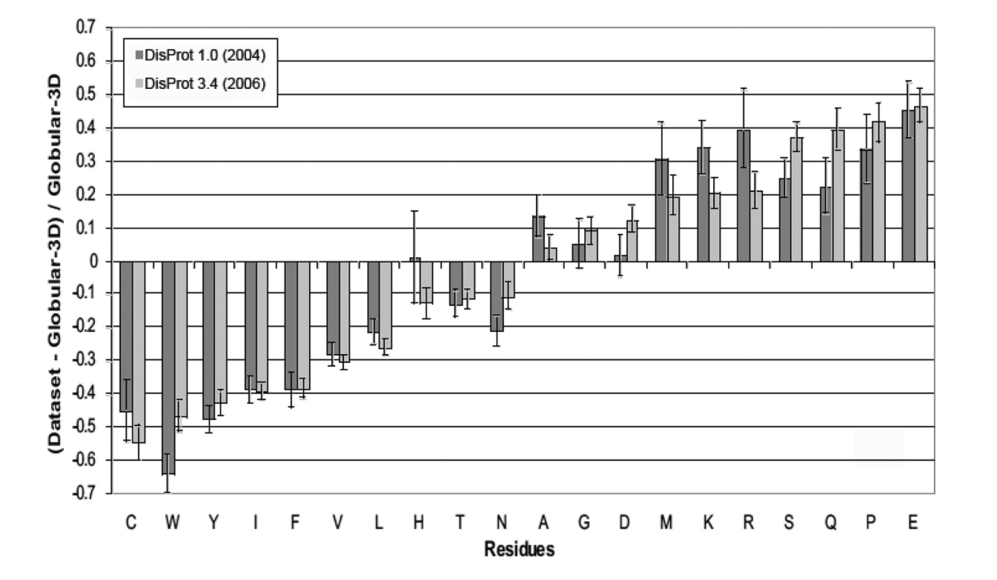
Rendezetlen fehérjék bioinformatikája I.
order-promoting
disorder-promoting
Habchi et al. (2014) Chem. Rev.
ENZIMOLÓGIAI INTÉZET

Slide 13
A rendezetlen fehérjék specifikus tulajdonságai
Rendezetlen fehérjék bioinformatikája I.
Hasonlítanak a denaturált globuláris fehérjékhez, de NEM azonosak velük.
Extrém ellenállóképesség: hő- és kémiai stabilitás
Proteolitikus érzékenység
Mobilitási anomáliák: SDS-PAGE, méretkizárásos kromatográfia, tömegspektrometria
ENZIMOLÓGIAI INTÉZET

Slide 14
A rendezetlenség funkcionális előnyei
Rendezetlen fehérjék bioinformatikája I.
Entrópikus láncok
rugalmasság, változatos kötéstávolság
Specificitás erős kötődés nélkül
reverzibilitás, indukálhatóság
Nagy kötőfelszín a komplexekben
specificitás, több partner
Gyors kötődés
aktiválás, gátlás, felismerés
Kötődési promiszkuitás
one-to-many signaling, moonlighting
Flexibilitás
komplexek összeszerelése
ENZIMOLÓGIAI INTÉZET

Slide 15
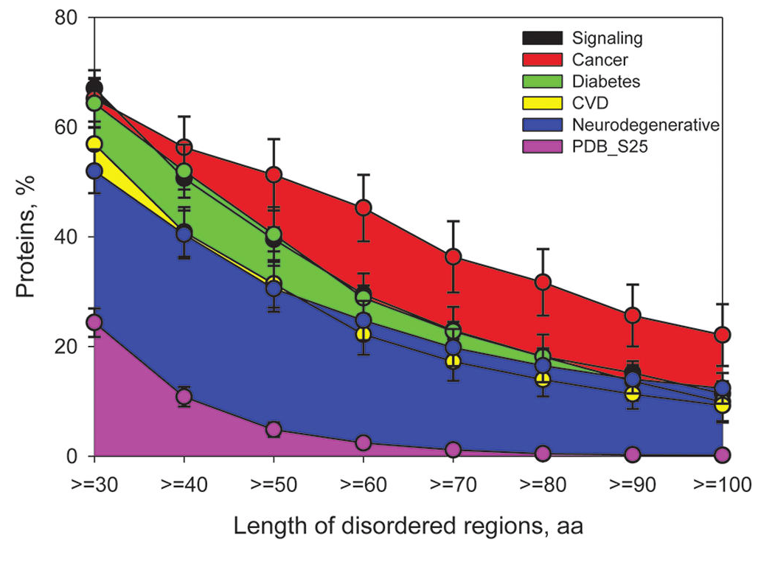
Rendezetlen fehérjék és betegségek
Rendezetlen fehérjék bioinformatikája I.
Habchi et al. (2014) Chem. Rev.
ENZIMOLÓGIAI INTÉZET

Slide 16
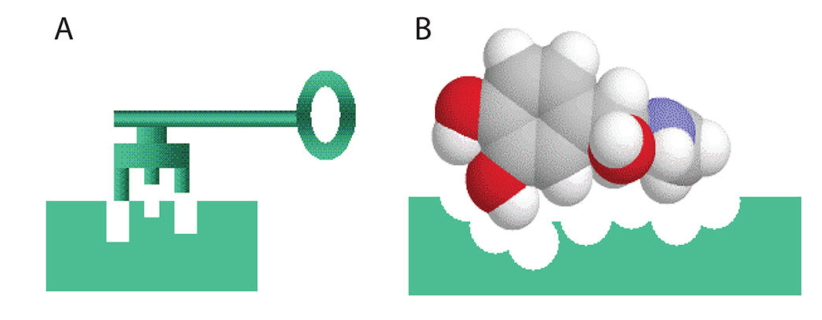
Szerkezet-funkció paradigmaváltás
Rendezetlen fehérjék bioinformatikája I.
Szerkezet
Szerkezet = funkció
Pre-molten
globula
Molten globula
Rendezetlenség
ENZIMOLÓGIAI INTÉZET

Slide 17
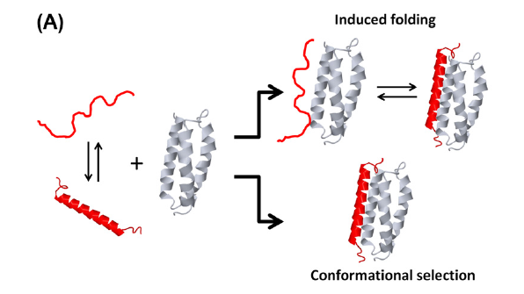
Indukált feltekeredés
Rendezetlen fehérjék bioinformatikája I.
Kovács et al. (2013) Arch. Biochem. Biophys.
ENZIMOLÓGIAI INTÉZET

Slide 18
Összességében
Rendezetlen fehérjék bioinformatikája I.
A fehérjék lehetnek globulárisak, rendezetlenek, ezek keveréke, de mindegyik állapotból eredhet funkció
A rendezetlenség általános jelenség, a proteomok jelentős része rendezetlen
Rendezetlen fehérjék, fehérje-szakaszok fontos funkciókat látnak el
A rendezetlen fehérjék kémiailag, fizikailag és funkcionálisan is eltérnek a globuláris fehérjéktől
ENZIMOLÓGIAI INTÉZET

Slide 19
Honnan tudjuk, hogy egy fehérje rendezetlen?
Rendezetlen fehérjék bioinformatikája I.
Hiányzó elektron-denzitás a kristály szerkezetben Erős bizonyíték, de nem ad részletes információt
Szerkezet-meghatározó módszerek: NMR, SAXS, CD, MS Erős bizonyítékok, részletes, nagy felbontású szerkezeti információt szolgáltatnak
Fizikai módszerek: abnormális mobilitás, hőstabilitás, proteolitikus érzékenység Közepesen erős bizonyítékok, kis felbontású szerkezeti információt adnak
ENZIMOLÓGIAI INTÉZET

Slide 20
A rendezetlen fehérjék gyakoriak a proteomokban
A szerkezeti rendezetlenség és a hozzá köthető specifikus funkciók élettani szempontból fontosak
Rendezetlen fehérjék bioinformatikája I.
az expresszálódó fehérjék kb. harmada rendezetlen
ENZIMOLÓGIAI INTÉZET

Slide 21
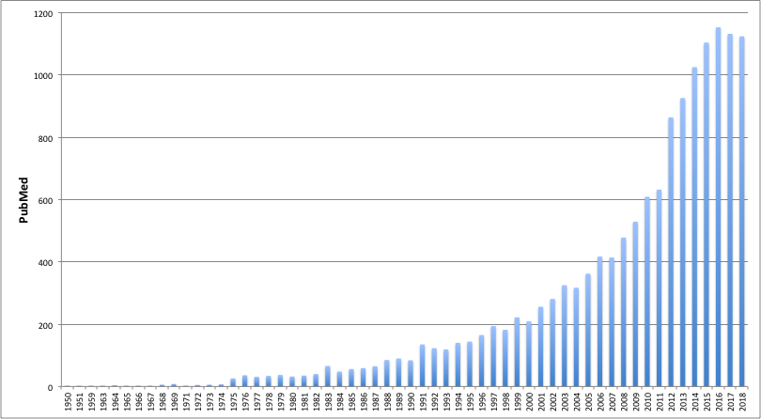
Rendezetlen fehérjék bioinformatikája I.
Publikációs aktivitás
ENZIMOLÓGIAI INTÉZET

Slide 22
Rendezetlen fehérjéket gyűjtő adatbázisok
Rendezetlen fehérjék bioinformatikája I.
Szekvencia (DisProt, MobiDB, IDEAL)
Szerkezeti (PED, FuzDB)
Interakciós (ELM, DIBS, MFIB)
ENZIMOLÓGIAI INTÉZET

Slide 23
Mire használjuk az adatbázisokat?
Rendezetlen fehérjék bioinformatikája I.
Információ gyűjtésre adott fehérjéről
Nagyszabású bioinformatikai elemzésekre
Algoritmusok fejlesztésére, tesztelésére
A rendelkezésre álló információ rendszerezésére, kategorizálására
ENZIMOLÓGIAI INTÉZET

Slide 24
Szekvenica adatbázisok
Rendezetlen fehérjék bioinformatikája I.
ENZIMOLÓGIAI INTÉZET

Slide 25
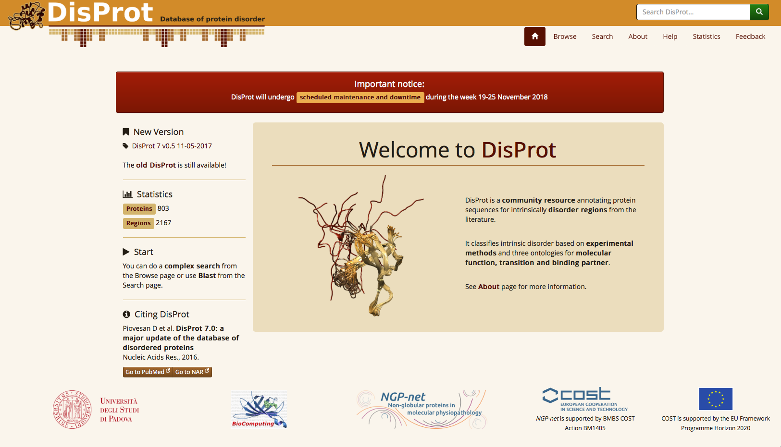
DisProt
Rendezetlen fehérjék bioinformatikája I.
http://www.disprot.org
Megjelenés: 2005 – 179 fehérje, 290 rendezetlen szakasz
Jelenlegi adatbázis - utoljára 2016-ban frissítették – 803 fehérje, 2167 rendezetlen szakasz
Következő frissítés: 2019 év vége
Piovesan (2016) NAR
ENZIMOLÓGIAI INTÉZET

Slide 26
Kísérletesen igazolt rendezetlenség
Rendezetlen fehérjék bioinformatikája I.
Minden fehérjéhez/régióhoz tartozik mérési módszer és hivatkozás a publikációra
Szakértők töltik fel az adatokat: csak ellenőrzött adatok kerülnek az adatbázisba
A hibás bejegyzéseket folyamatosan javítják
A rendezetlenség legmegbízhatóbb adatbázisa
ENZIMOLÓGIAI INTÉZET

Slide 27
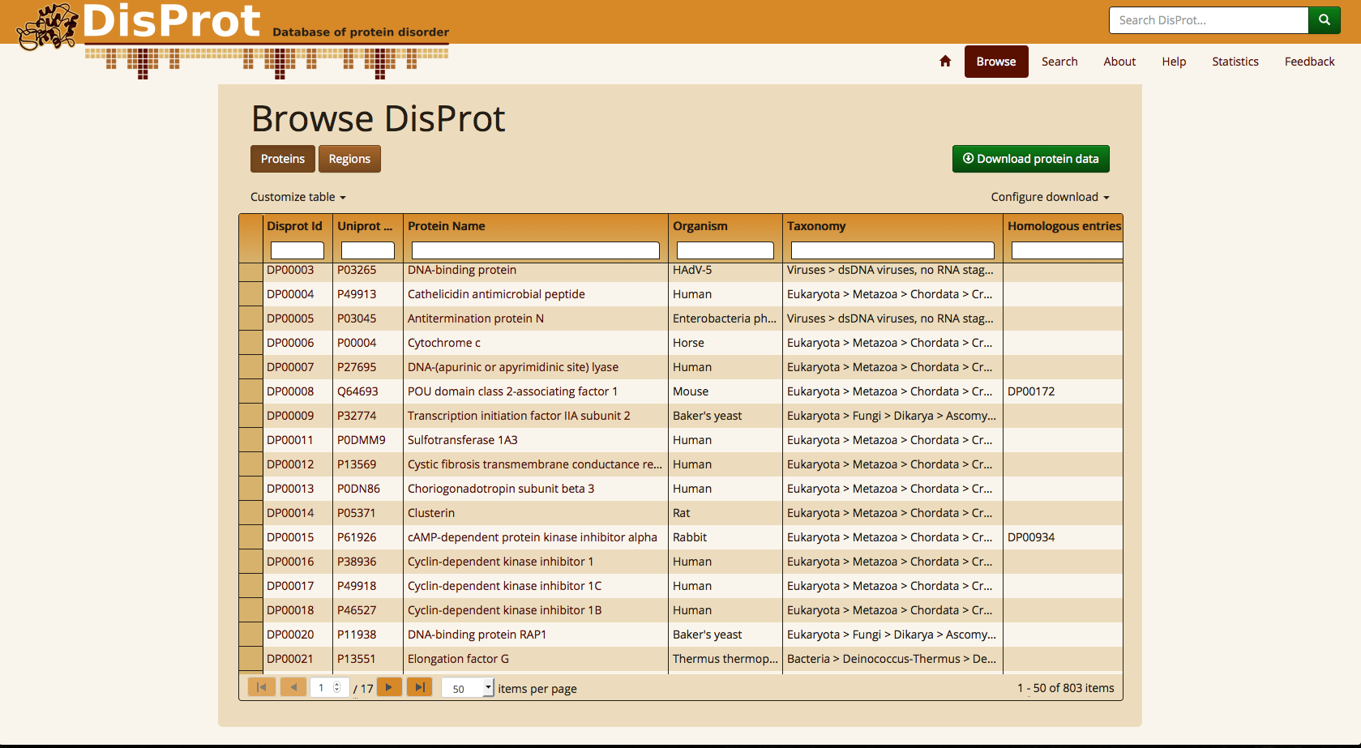
Rendezetlen fehérjék bioinformatikája I.
ENZIMOLÓGIAI INTÉZET

Slide 28
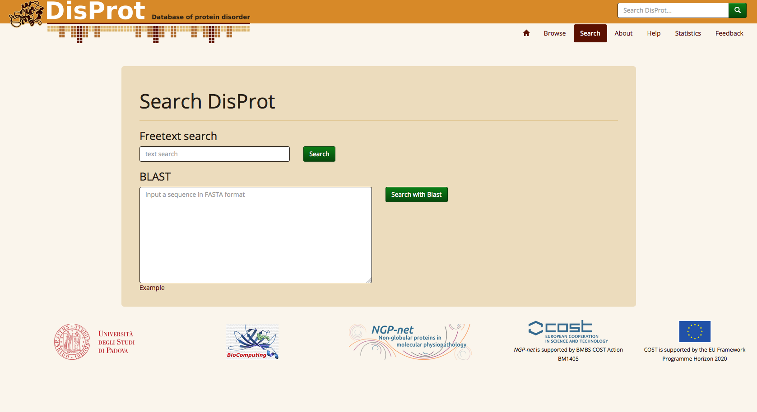
Rendezetlen fehérjék bioinformatikája I.
ENZIMOLÓGIAI INTÉZET

Slide 29
Rendezetlen fehérjék bioinformatikája I.
ENZIMOLÓGIAI INTÉZET

Slide 30
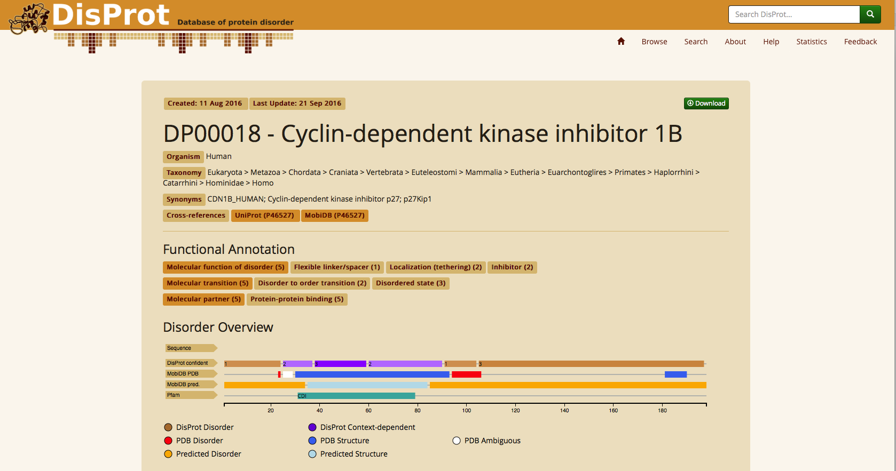
Rendezetlen fehérjék bioinformatikája I.
ENZIMOLÓGIAI INTÉZET

Slide 31
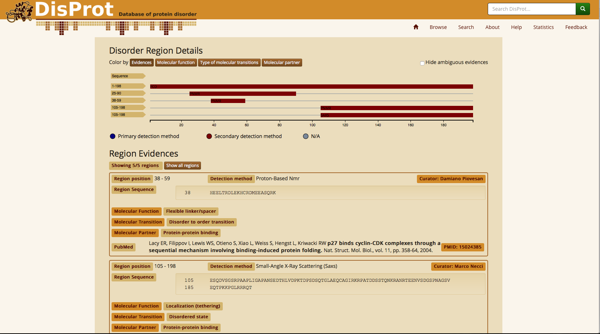
Rendezetlen fehérjék bioinformatikája I.
ENZIMOLÓGIAI INTÉZET

Slide 32
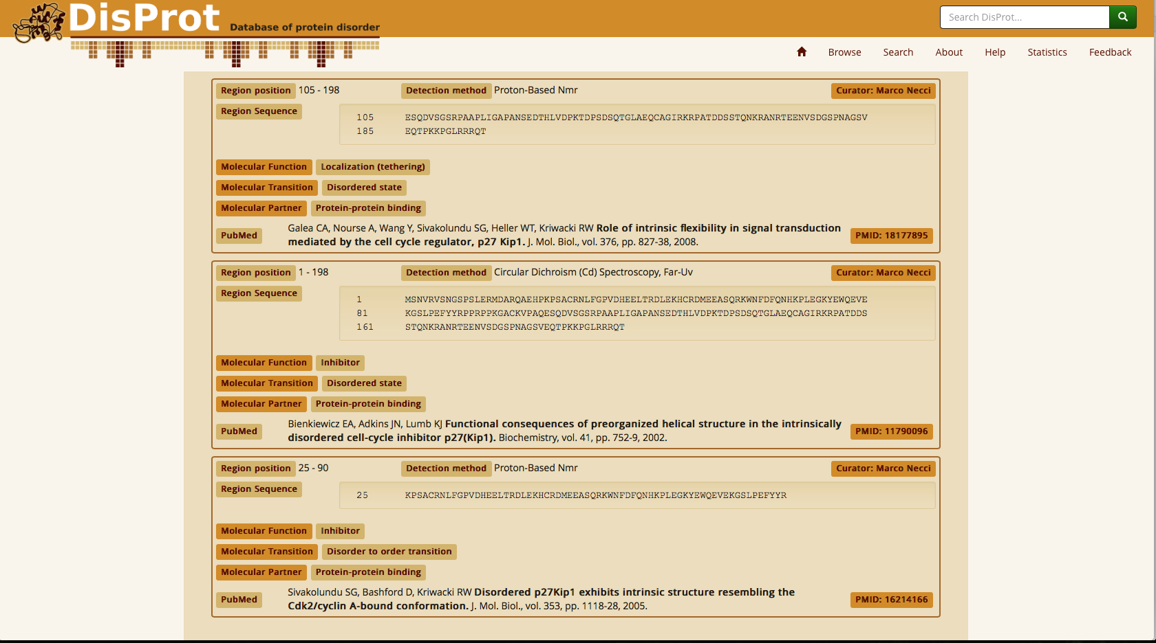
Rendezetlen fehérjék bioinformatikája I.
ENZIMOLÓGIAI INTÉZET

Slide 33
DisProt összefoglalás
Rendezetlen fehérjék bioinformatikája I.
ELŐNYÖK | HÁTRÁNYOK, HIÁNYOSSÁGOK
Kísérletes bizonyíték | Hibás adatok
Minden típusú rendezetlenség | Ambivalens esetek
Konkrét irodalmi hivatkozás | Lassan bővül
Rendezetlen régiók funkciója | Szűk, egyenlőtlen lefedettség
ENZIMOLÓGIAI INTÉZET

Slide 34
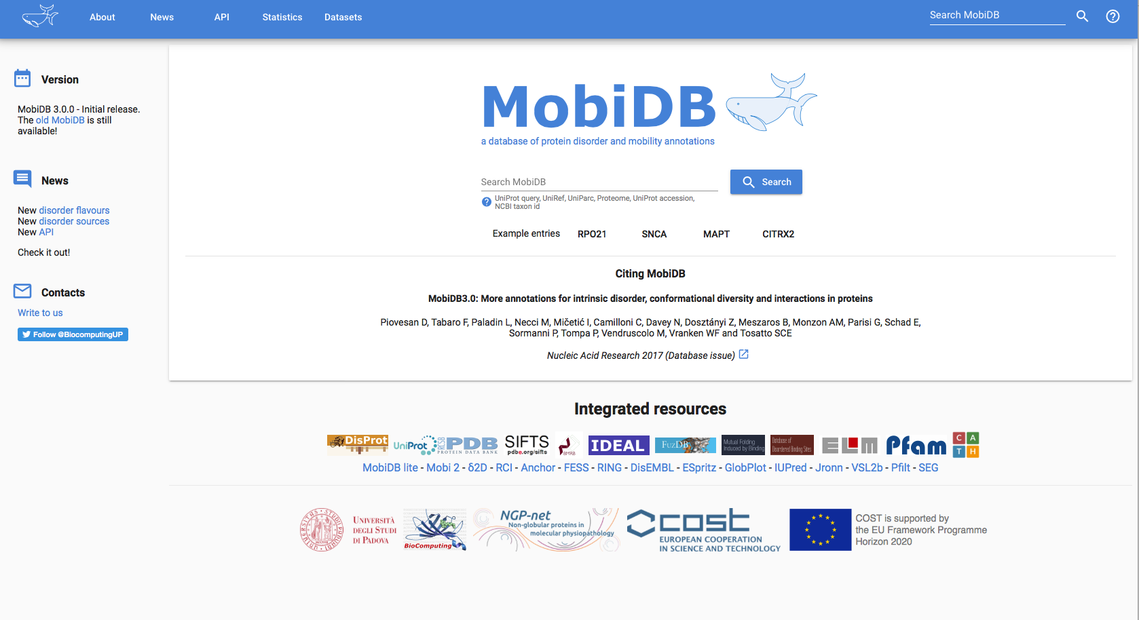
MobiDB
Rendezetlen fehérjék bioinformatikája I.
http://mobidb.bio.unipd.it
ENZIMOLÓGIAI INTÉZET

Slide 35
Minden, ami rendezetlenség
Rendezetlen fehérjék bioinformatikája I.
Több adatbázis és predikciós módszer egyesítése
Automatizált adatfelvitel
A rendezetlenség minden aspektusát tartalmazza (hosszú és rövid szakaszok, alacsony komplexitású régiók)
ENZIMOLÓGIAI INTÉZET

Slide 36
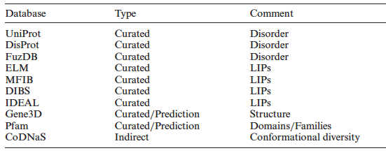
Rendezetlen fehérjék bioinformatikája I.
Felhasznált adatbázisok
Felhasznált módszerek
ENZIMOLÓGIAI INTÉZET

Slide 37
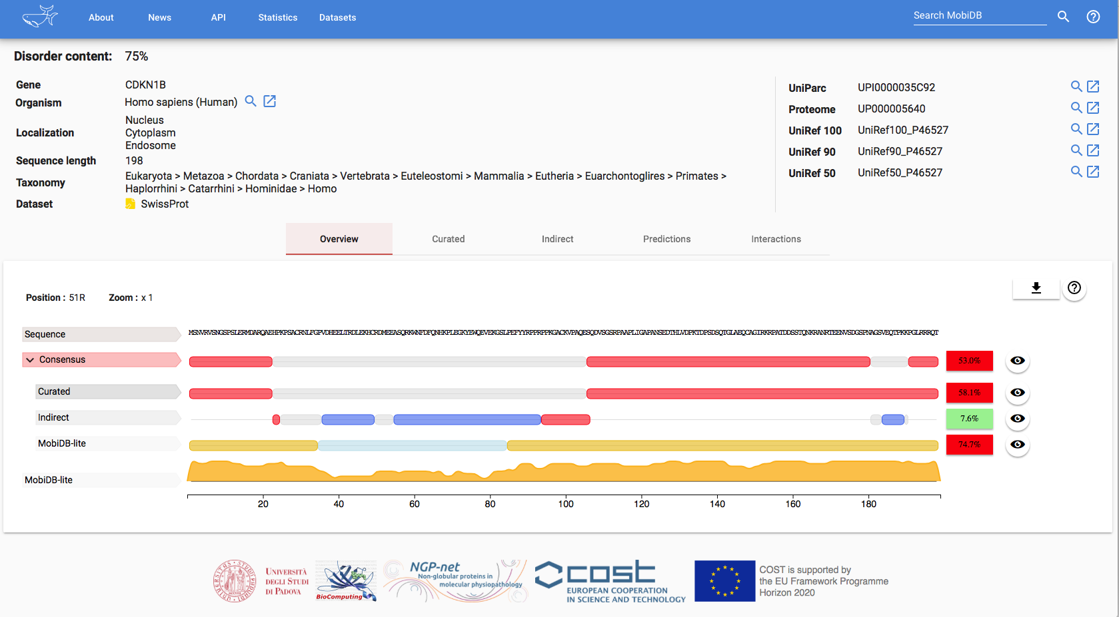
Rendezetlen fehérjék bioinformatikája I.
ENZIMOLÓGIAI INTÉZET

Slide 38
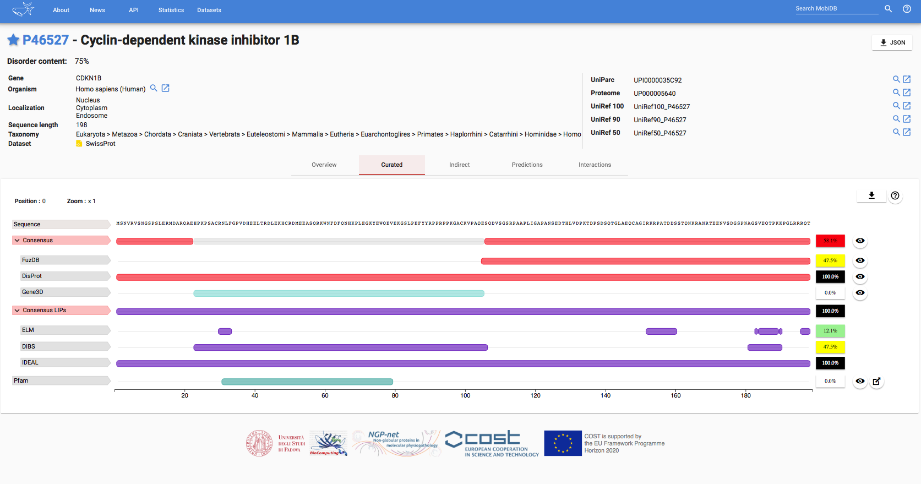
Rendezetlen fehérjék bioinformatikája I.
ENZIMOLÓGIAI INTÉZET

Slide 39
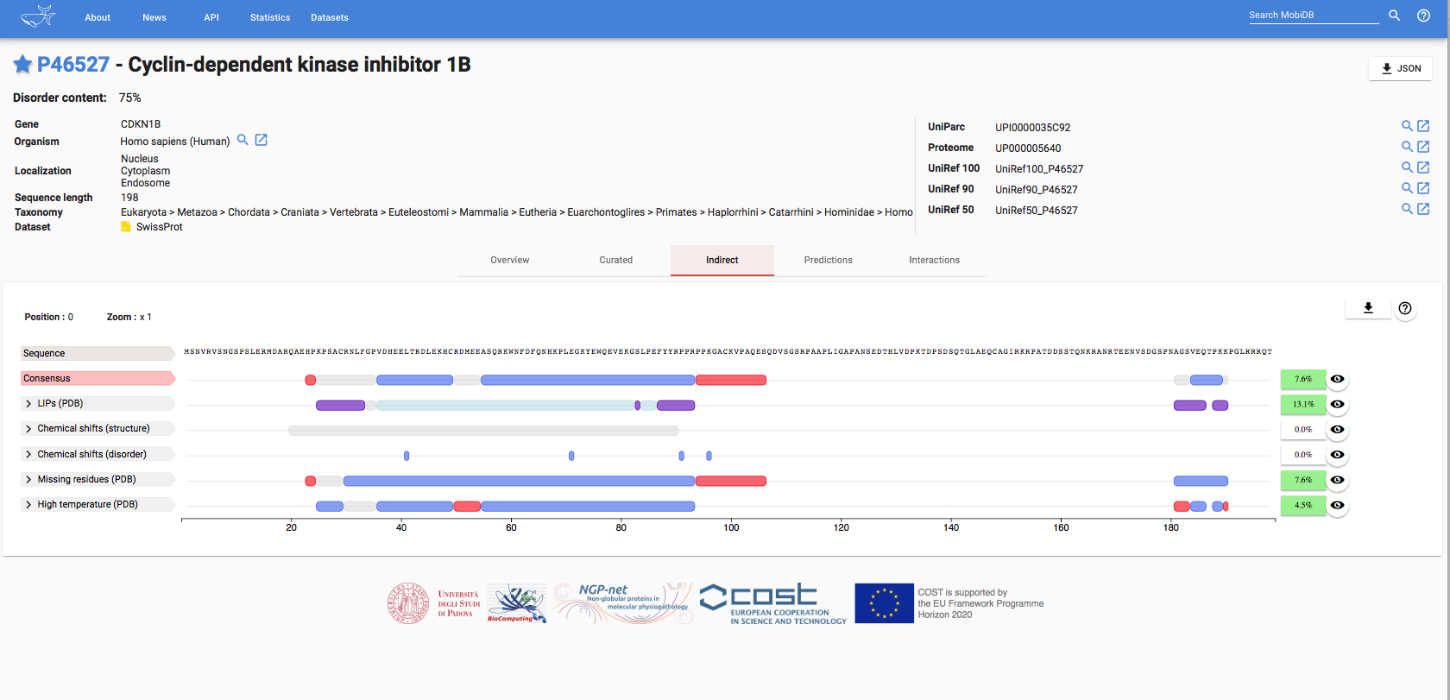
Rendezetlen fehérjék bioinformatikája I.
ENZIMOLÓGIAI INTÉZET

Slide 40
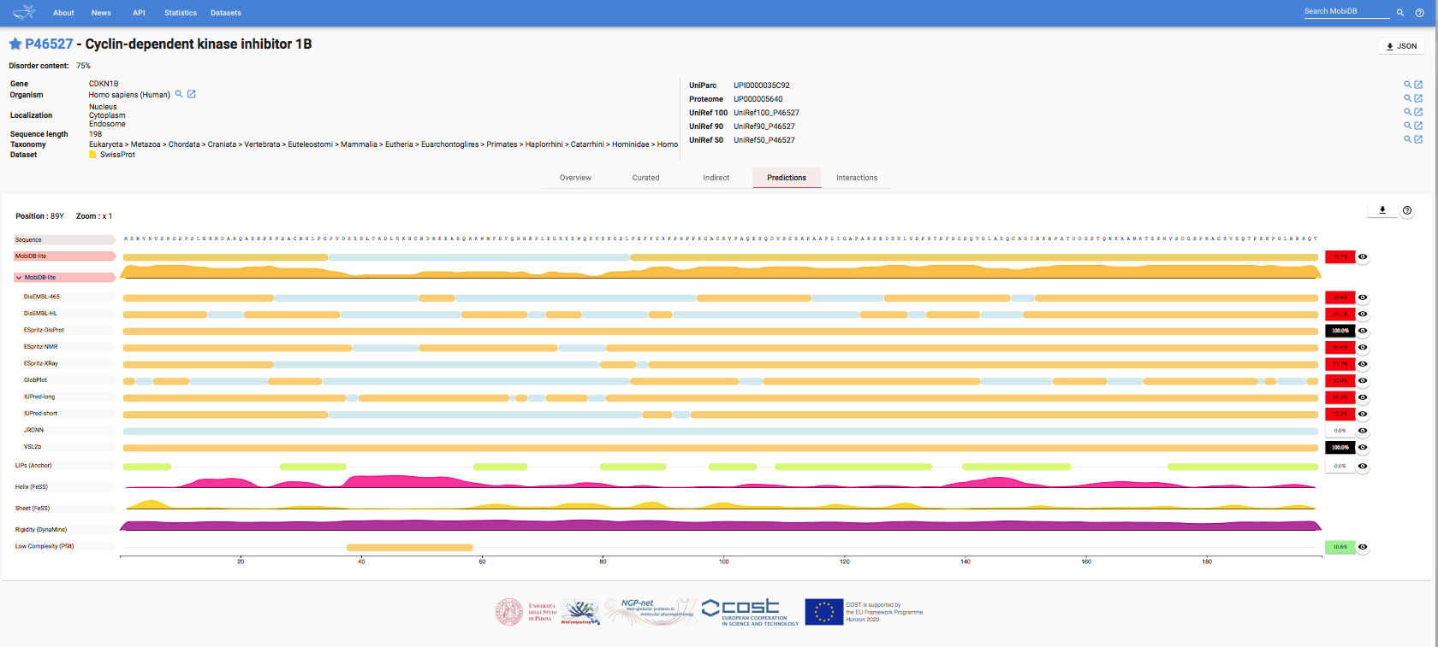
Rendezetlen fehérjék bioinformatikája I.
ENZIMOLÓGIAI INTÉZET

Slide 41
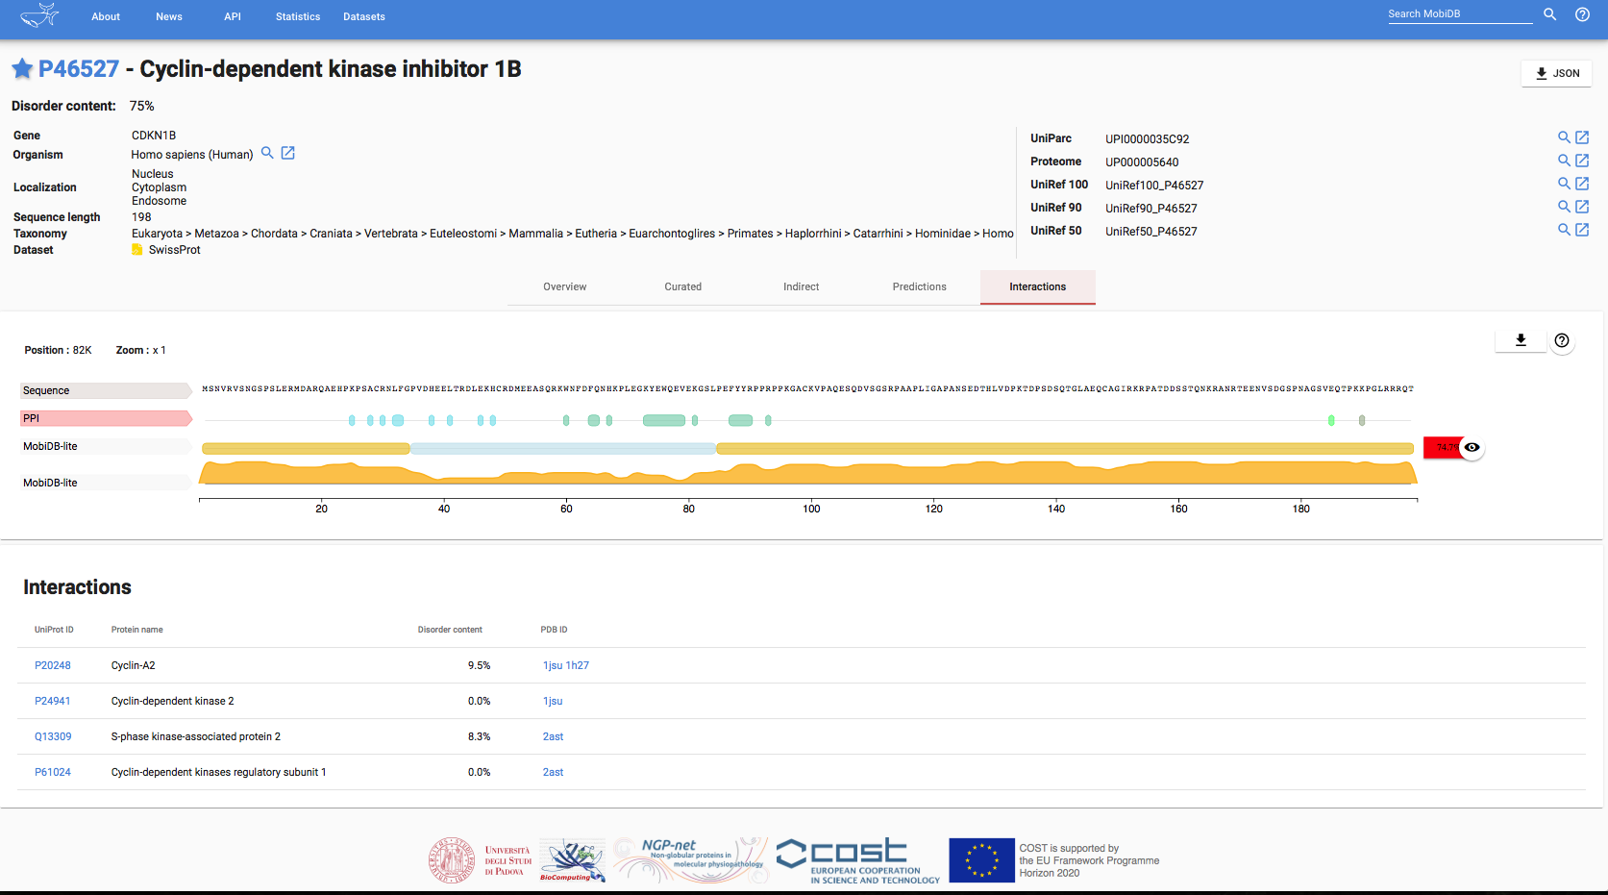
Rendezetlen fehérjék bioinformatikája I.
ENZIMOLÓGIAI INTÉZET

Slide 42
MobiDB összefoglalás
Rendezetlen fehérjék bioinformatikája I.
ELŐNYÖK | HÁTRÁNYOK, HIÁNYOSSÁGOK
Nagyon nagy lefedettség | Sokszor „csak” predikciók
Többféle forrásból származó információ szintézise | Nincs szakértő kontroll
Konszenzus rendezetlenség predikciót ad | Funkcionális annotáció nincs
Átfogó kép egy fehérjéről | Kevés specifikus adat
ENZIMOLÓGIAI INTÉZET

Slide 43
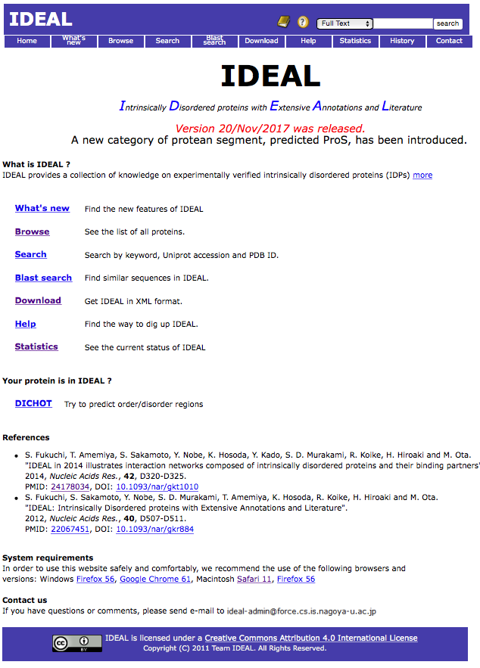
IDEAL: Intrinsically Disordered proteins with Extensive Annotations and Literature
Rendezetlen fehérjék bioinformatikája I.
http://www.ideal.force.cs.is.nagoya-u.ac.jp/IDEAL/
Megjelenés: 2011 – 153 fehérje,
Jelenlegi adatbázis - utoljára 2017-ben frissítették – 913 fehérje, 9003 egyedi rendezetlen szakasz
ENZIMOLÓGIAI INTÉZET

Slide 44
A másik kísérletes adatbázis
Rendezetlen fehérjék bioinformatikája I.
Kézi annotáció, olyan fehérjékről melyekről több publikáció született
Szerkezeti besorolás: PDB szerkezet
Rendezetlenség: hiányzó kristályszerkezet, mozgékony vagy flexibilis szakaszok NMR, CD és egyéb mérésekben
„Protean segment” (ProS): kötődéskor feltekeredő szakaszok
ENZIMOLÓGIAI INTÉZET

Slide 45
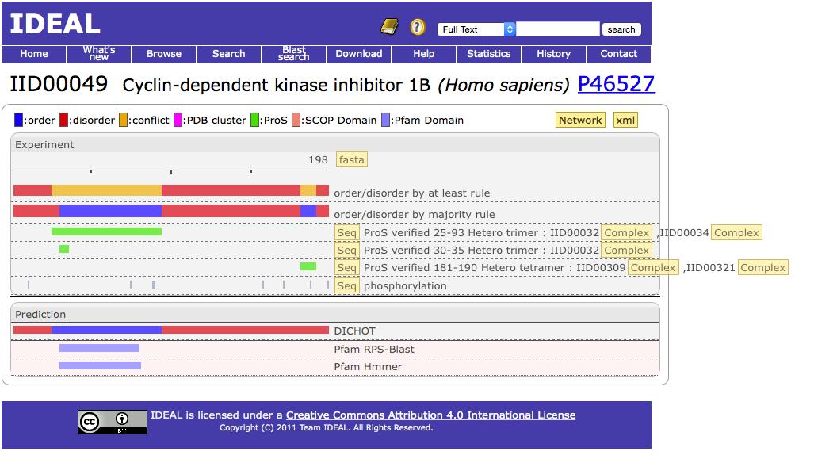
Rendezetlen fehérjék bioinformatikája I.
ENZIMOLÓGIAI INTÉZET
Notes:
Order: Ordered regions are those regions in which atomically detailed 3D structures are available in PDB.
Disorder: Disordered regions in IDEAL are
1) missing residues in X-ray structural models
2) regions interfere protein crystallization in a X-ray experiment
3) regions highly fluctuate among an ensemble of model structures obtained by NMR, and their fluctuations are described explicitly in the corresponding literatures.
4) regions proved to be flexible in the experimental techniques such as NMR, CD, and others.
Conflict: When a region is assigned as ordered in one annotation, but the alternative annotation describes it as disordered, the region is thought to be "conflict".
Protean segment(ProS): The protean segment (ProS) is the region that is disordered in an isolated state, but ordered in a binding state with a partner molecule, via the coupled folding and binding mechanism. We defined three categories for ProS, verified ProS, possible ProS, and predicted ProS. A verified ProS is defined as the sequence, which has both evidences of disordered and ordered. A possible ProS is defined as the sequence, which only has an evidence of ordered in a binding state, but is thought to be a ProS from circumstantial evidences even though it has no evidence of disordered in an isolated state. A predicted ProS is defined as the sequence, which only has an evidence of ordered in a binding state, but is thought to be disordered in an isolated state by manual inspections and the results of several disorder-prediction tools(DICHOT, Mobi, d²p² etc.).
At least rule: This is a rule to summarize multiple annotations on a region. The "at least rule" assigns "order" ("disorder") to a region if the region was annotated as ordered (disordered) at least once. When the annotation is inconsistent, the region is annotated as conflict.
Majority rule: This is a rule to summarize multiple annotations on a region. The "majority rule" assigns "order" or "disorder" to a region according to the majority decision of all evidences.
NODE and EDGE: Each entry in IDEAL (protein) is referred to as a NODE, and the interaction of two entries is as an EDGE. An EDGE page provides the complex in the PDB. When the distance between two chains in complex was less than 8 Å, the interaction of the subunits was accepted as defining the EDGE.
Network: Based on the edge information, the PPI network is illustrated. NODES and EDGES in the network are clickable to show the corresponding pages.
PDB cluster: Since the PDB provides multiple structures for an identical protein or complex, almost equivalent PDB entries are clustered. In a comparison of two complexes, the sequence similarity of subunits from each complex and the interaction between subunits were evaluated. Monomers were also clustered using the sequence similarity (70%). See more detail in (Fukuchi et al., NAR 2014).
High deviation of NMR models (high_rmsd): We proposed a computational method to assign IDRs based on NMR structures (Ota et al., JSB 2013). The residues are considered to be disordered if their residue-wise C a root-mean-square-deviations (RMSDs) of NMR models are larger than 3.2 Å. This method was applied to the NMR structures for IDEAL entries, and the regions detected are shown in NODE pages with "high_rmsd" labels.
SCOP Domain: SCOP is the database of Structural Classification Of Protein 3D structures. SCOP domains are assigned to proteins in IDEAL by the sensitive homology search tools, Reverse PSI-BLAST and Hmmer. Note that ordered regions assigned in the order/disorder annotation process are experimentally verified ordered regions in a query sequence itself, while the SCOP domains are assigned employing homology searches.
Pfam Domain: Pfam is the protein family database. Pfam domains are defined based on sequence conservation, and they do not necessarily correspond to structural domains. Pfam domains are assigned by the sensitive homology search tools.
DICHOT: A system to predict ordered/disordered regions (Fukuchi et al., BMC Struct. Biol. 2011).
Known domain: In DICHOT prediction, a region predicted to be ordered with similarity to PDB sequence is referred to as Know domain.
Cryptic domain: In DICHOT prediction, a region predicted to be ordered without similarity to PDB sequence is referred to as Cryptic domain domain.

Slide 46
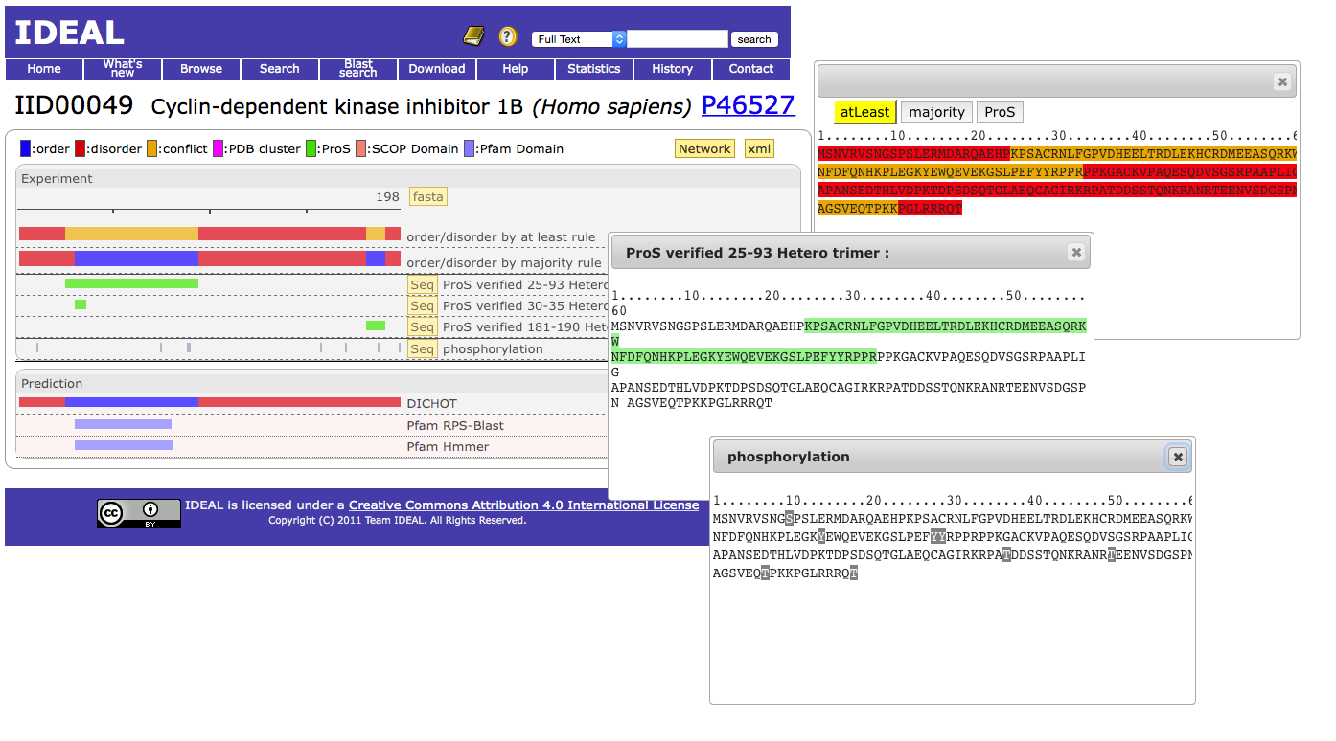
Rendezetlen fehérjék bioinformatikája I.
ENZIMOLÓGIAI INTÉZET

Slide 47
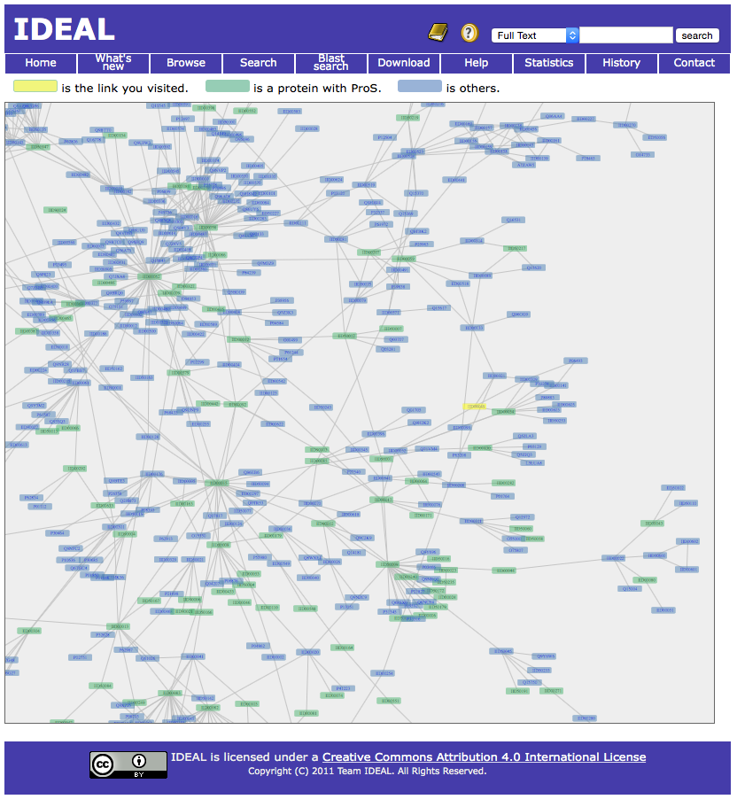
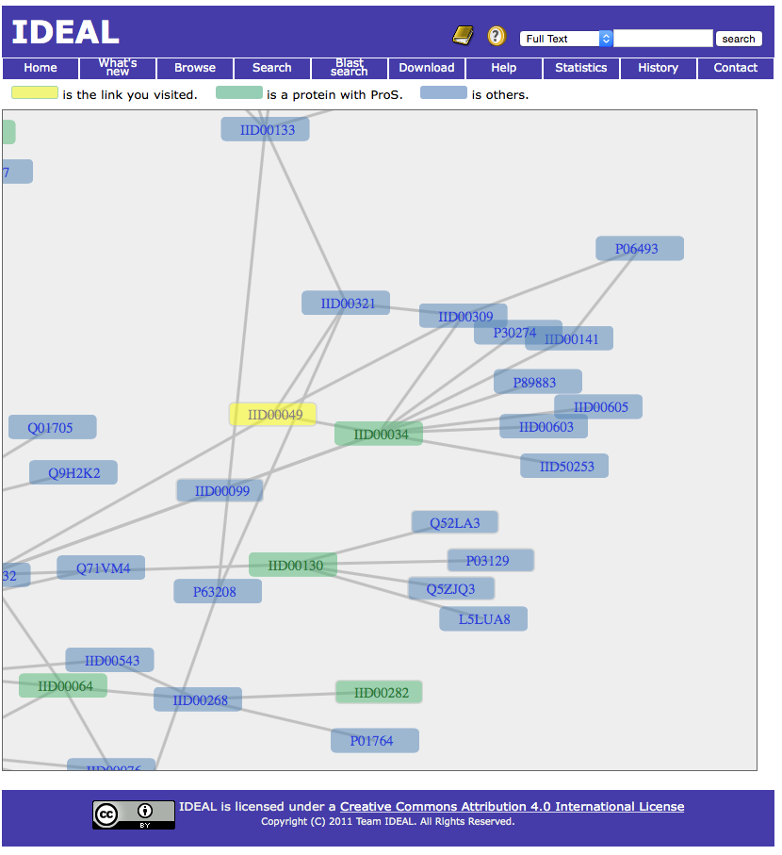
Rendezetlen fehérjék bioinformatikája I.
Interakciós hálózatok az IDEAL-ban
ENZIMOLÓGIAI INTÉZET

Slide 48
IDEAL összefoglalás
Rendezetlen fehérjék bioinformatikája I.
ELŐNYÖK | HÁTRÁNYOK, HIÁNYOSSÁGOK
Közepesen nagy lefedettség | Többségében humán fehérjék
Interakciós régiók | Nincs funkcionális információ
PTM és interakciós hálózat | Funkcionális annotáció nincs
Kísérletes adatok alapján | Kevés specifikus adat
ENZIMOLÓGIAI INTÉZET

Slide 49
Szekvencia adatbázisok összehasonlítása
Rendezetlen fehérjék bioinformatikája I.
 | DisProt | MobiDB | IDEAL
Bizonyíték | Kísérletes bizonyíték | Predikciók és közvetett bizonyítékok | Kísérletes és közvetett bizonyítékok is
Annotáció | Kézi | Automatikus | Kézi
PPI hálózat információ | Csak páros interakciók | Csak páros interakciók | Van
Lefedettség | Kicsi, torzított | Nagy | Közepes, torzított
Rendezetlenség a teljes szekvencián | Nem | Részletes | +/-
Globuláris domének | Igen | Igen | Igen
PTM | Kontexus függő | Nem | Igen
Funkcionális annotáció | Részletes, hivatkozással | Nincs | Nincs
ENZIMOLÓGIAI INTÉZET

Slide 50
Szerkezeti adatbázisok
Rendezetlen fehérjék bioinformatikája I.
ENZIMOLÓGIAI INTÉZET

Slide 51
A “rendezetlen PDB”
Rendezetlen fehérjék bioinformatikája I.
Kísérletesen meghatározott szerkezeti sokaságok
Cél: olyan szerkezeti adatok szolgáltatása, amelyek racionális molekulatervezés alapját adhatják
Rendezetlen fehérjék szabad állapotáról ad részletes szerkezeti leírást
ENZIMOLÓGIAI INTÉZET

Slide 52
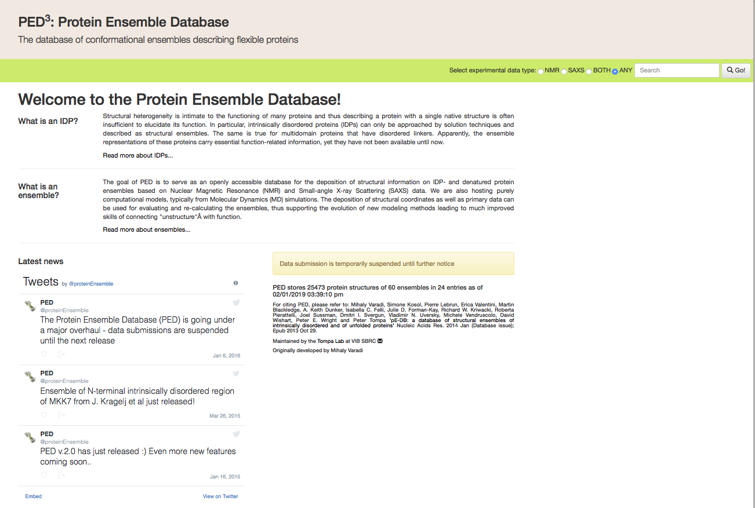
PED²: Protein Ensemble Database
Rendezetlen fehérjék bioinformatikája I.
http://pedb.vib.be
Megjelenés: 2013
Jelenlegi adatbázis: 24 fehérje, 60 szerkezeti sokaság, 25473 egyedi szerkezet
ENZIMOLÓGIAI INTÉZET

Slide 53
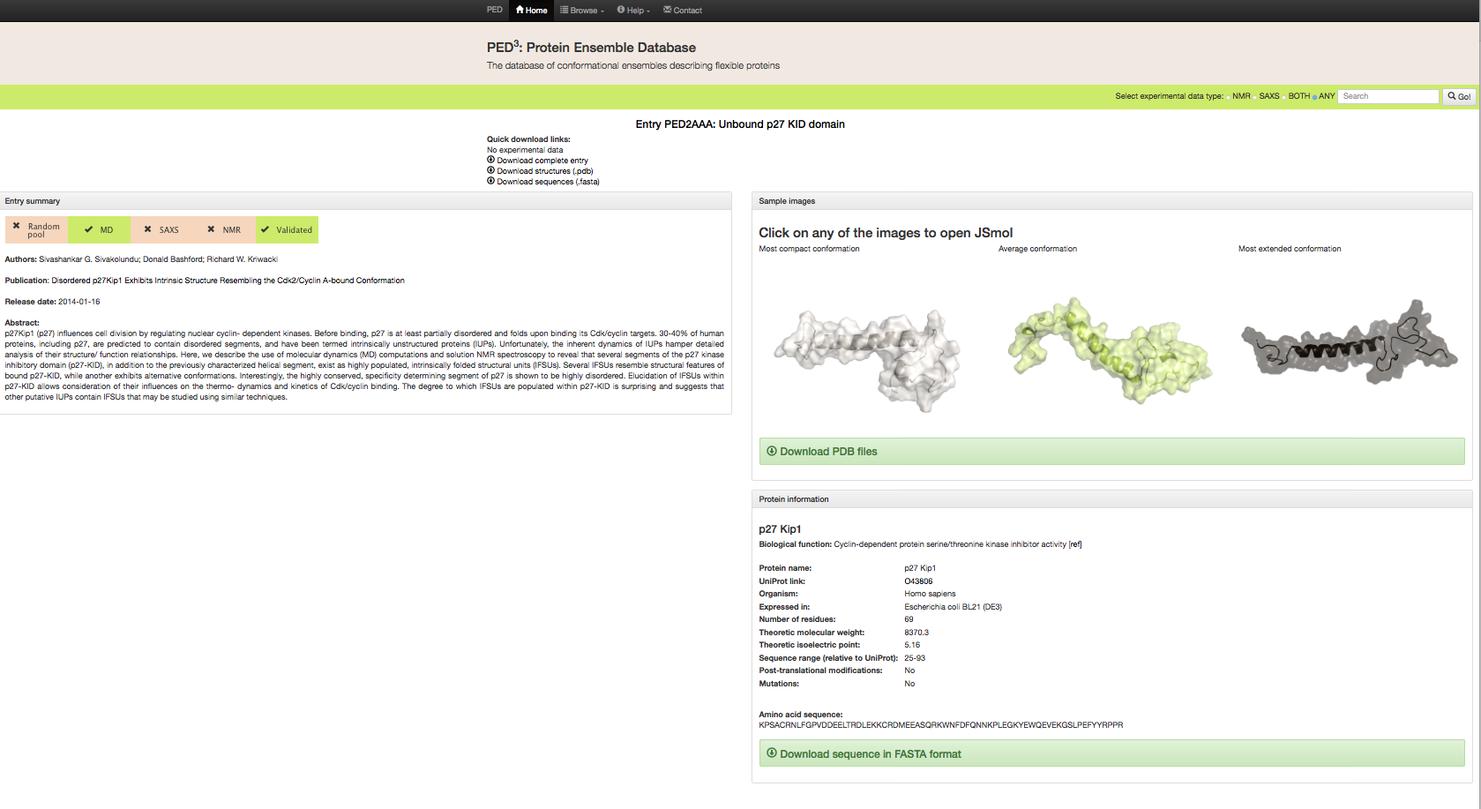
Rendezetlen fehérjék bioinformatikája I.
ENZIMOLÓGIAI INTÉZET

Slide 54
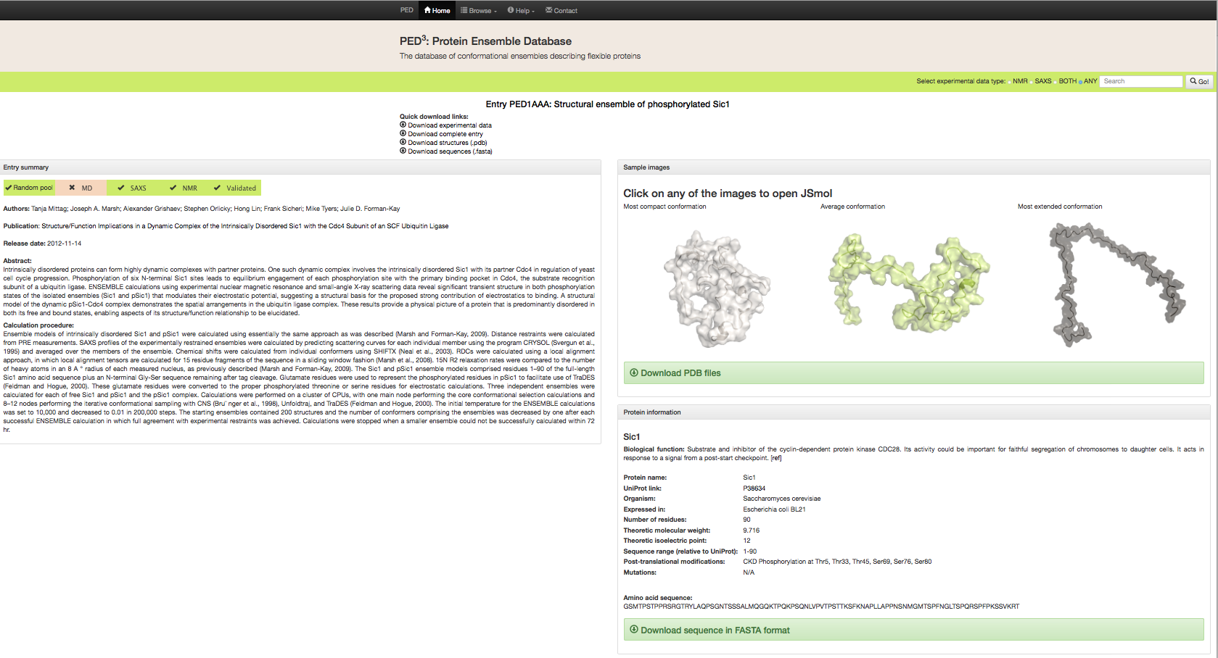
Rendezetlen fehérjék bioinformatikája I.
ENZIMOLÓGIAI INTÉZET

Slide 55
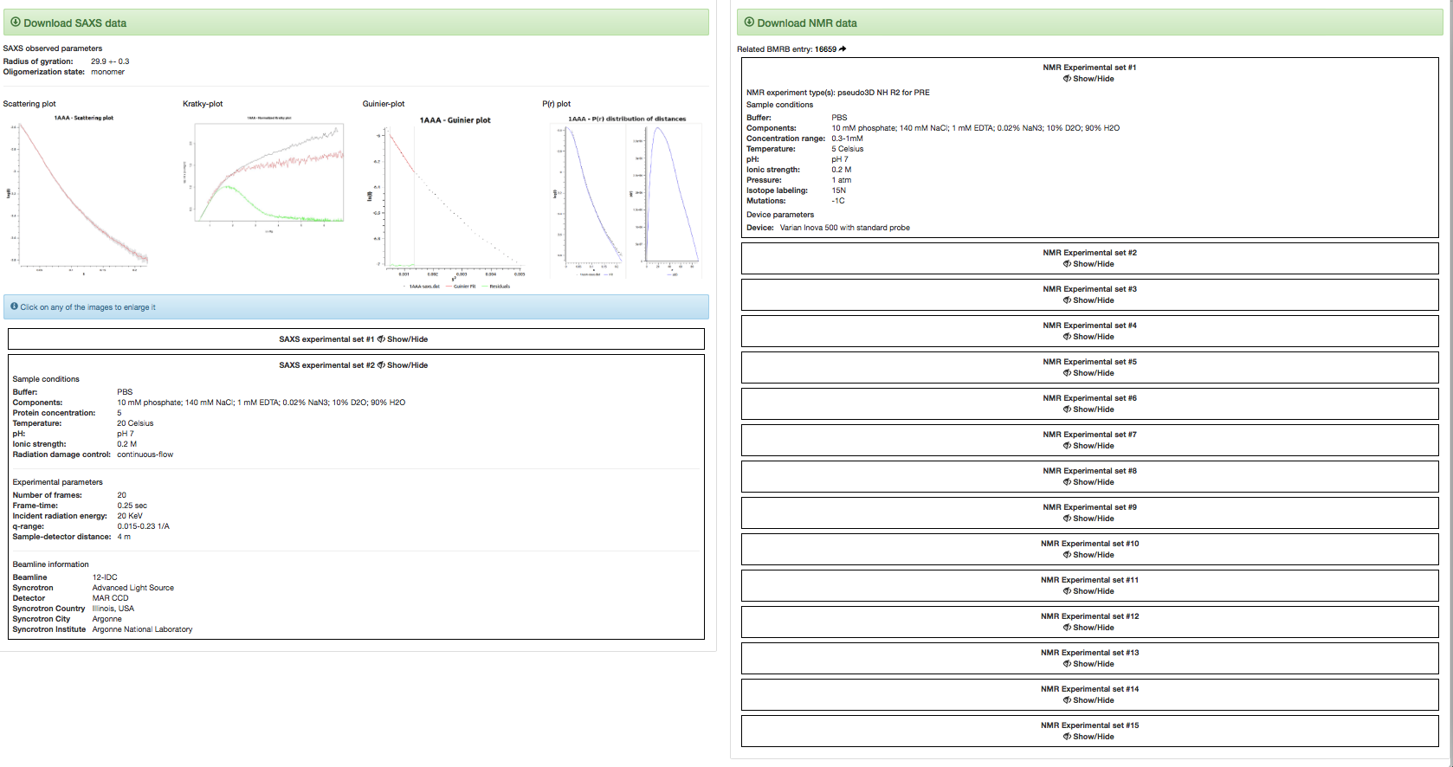
Rendezetlen fehérjék bioinformatikája I.
ENZIMOLÓGIAI INTÉZET

Slide 56
PED összefoglalás
Rendezetlen fehérjék bioinformatikája I.
ELŐNYÖK | HÁTRÁNYOK, HIÁNYOSSÁGOK
Szerkezeti sokaságok | Kevés adat
Letölthető, részletes mérési adatok | Kérdéses gyakorlati haszon
Szerkezet szabad állapotban | 2016 óta nem frissül
ENZIMOLÓGIAI INTÉZET

Slide 57
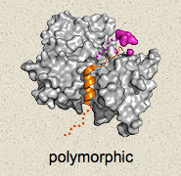
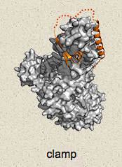
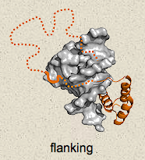
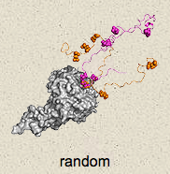
Rendezetlenség kötött állapotban
Fuzzy komplexek
Rendezetlen fehérjék bioinformatikája I.
ENZIMOLÓGIAI INTÉZET

Slide 58
A fuzzy komplexek adatbázisa
Rendezetlen fehérjék bioinformatikája I.
Kísérletesen meghatározott komplexek
Különböző mértékű rendezetlenség a komplexen belül
Rendezetlen fehérjék kötött állapotáról ad részletes szerkezeti leírást
ENZIMOLÓGIAI INTÉZET

Slide 59
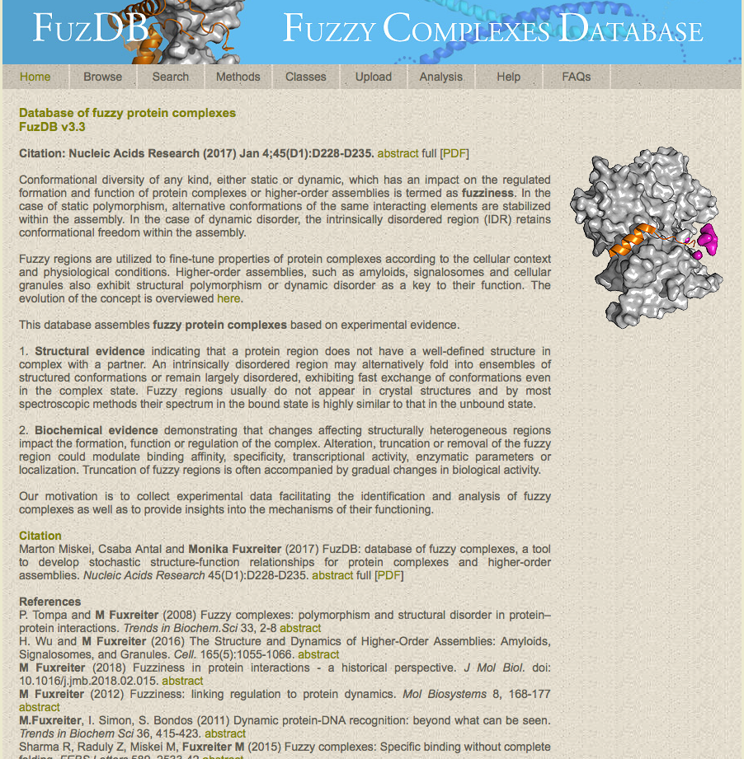
FuzDB: Fuzzy Complexes Database
Rendezetlen fehérjék bioinformatikája I.
http://protdyn-database.org/index.php
Megjelenés: 2015 – 85 komplex
Jelenlegi adatbázis: 110 komplex
ENZIMOLÓGIAI INTÉZET

Slide 60
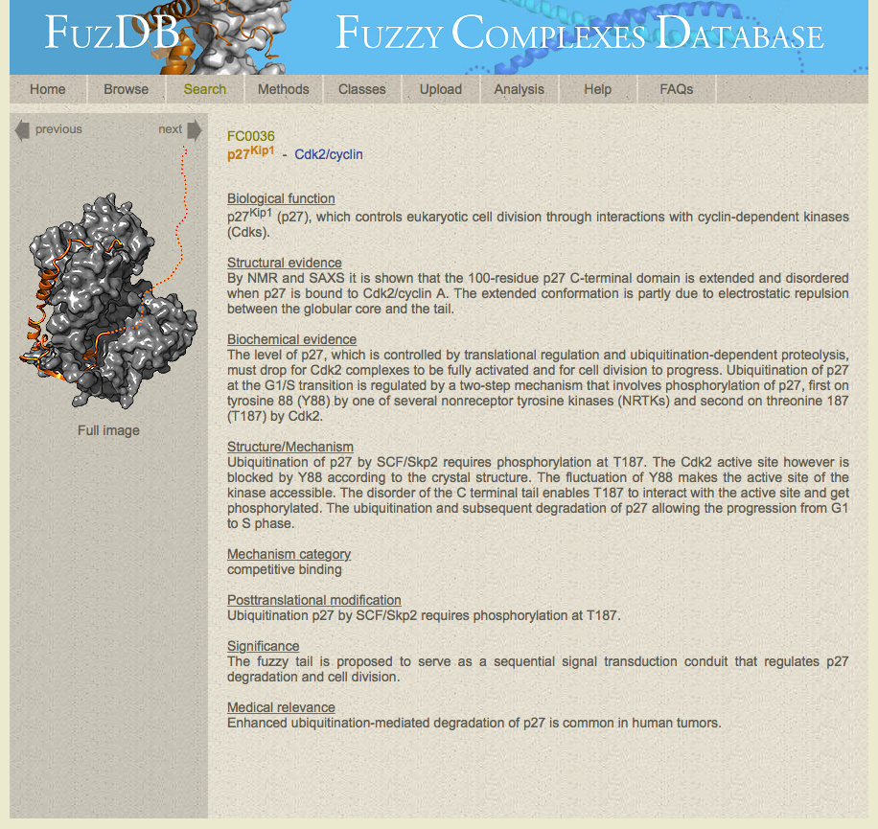
Rendezetlen fehérjék bioinformatikája I.
ENZIMOLÓGIAI INTÉZET

Slide 61
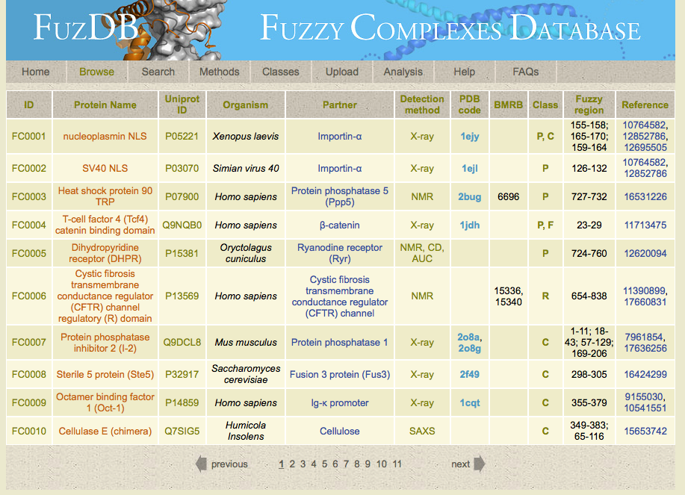
Rendezetlen fehérjék bioinformatikája I.
ENZIMOLÓGIAI INTÉZET

Slide 62
FuzDB összefoglalás
Rendezetlen fehérjék bioinformatikája I.
ELŐNYÖK | HÁTRÁNYOK, HIÁNYOSSÁGOK
Fuzzy komplexek | Kevés adat
Igen részletes funkcionális leírás | Kicsit körülményes használat
Széles spektruma a különböző interakcióknak | Nincsenek adatok az adatbázisban
ENZIMOLÓGIAI INTÉZET

Slide 63
Szerkezeti adatbázisok összehasonlítása
Rendezetlen fehérjék bioinformatikája I.
 | PED | FuzDB
Szerkezet | Szabad állapotban | Kötött állapotban
Sokaság | Igen | Nem
Mérési adatok | Hozzáférhetők | Nem feltétlenül hozzáférhetők
Lefedettség | Kicsi | Közepes, növekvő
Funkcionális leírás | Tömör | Részletes
Módszerek | NMR, SAXS | NMR, SAXS, X-Ray
Kötő partner | Nincs | Van
ENZIMOLÓGIAI INTÉZET

Slide 64
Interakciós adatbázisok
Rendezetlen fehérjék bioinformatikája I.
ENZIMOLÓGIAI INTÉZET

Slide 65
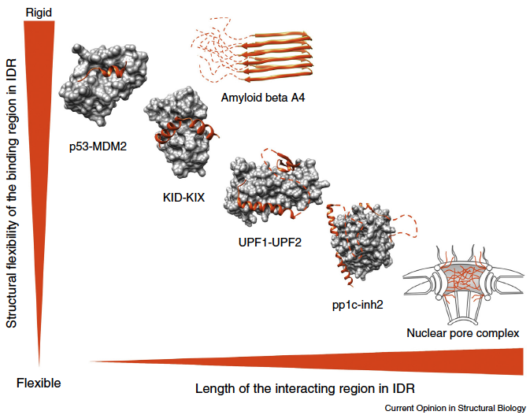
A rendezetlen fehérjék “interakciós specialisták”
Rendezetlen fehérjék bioinformatikája I.
A rendezetlen felismerő szakaszok felosztása
Lineáris motívum (ELM): rövid, 5-25 aa hosszúságú, rendezetlenebb a környezeténél, szekvencia mintázat
Felismerő elem (MoRF, PresMo): hosszabb, 20-50 aa hosszúságú, tranziens szerkezettel rendelkezik
Közös jellemző: nagy szerkezeti és szekvenciális változatosság, nagyon sok eltérő funkció
Tompa et al. (2015) COStBi
ENZIMOLÓGIAI INTÉZET

Slide 66
A lineáris motívumok gyűjtőhelye
Rendezetlen fehérjék bioinformatikája I.
Kísérletes adatokon alapszik
Kézi annotáció
Nagyon nagy adatmennyiség
Szerkezeti és szekvenciális információ is
Predikció
ENZIMOLÓGIAI INTÉZET

Slide 67
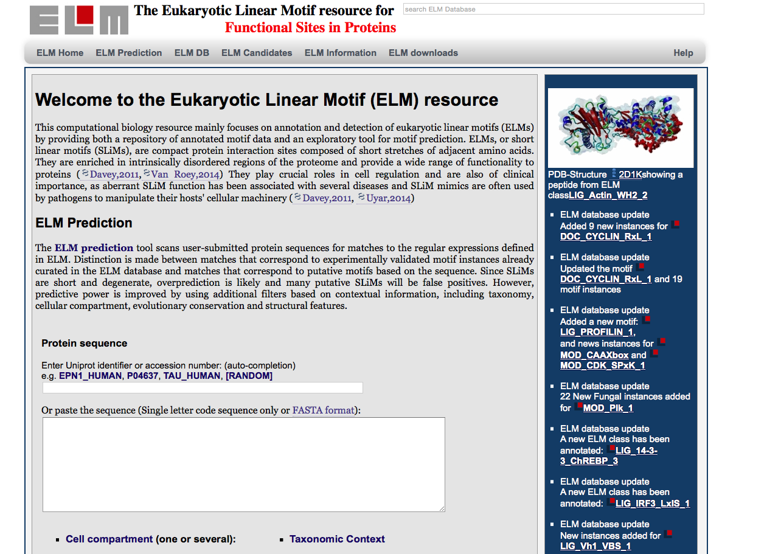
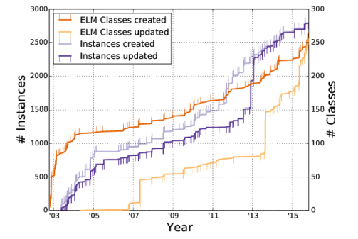
ELM: Eukaryotic Linear Motif resource
Rendezetlen fehérjék bioinformatikája I.
http://elm.eu.org
Megjelenés: 2003 – 146 motívum, 1300 előfordulási hely
Jelenlegi adatbázis: 268 motívum, 3700 előfordulási hely
ENZIMOLÓGIAI INTÉZET

Slide 68
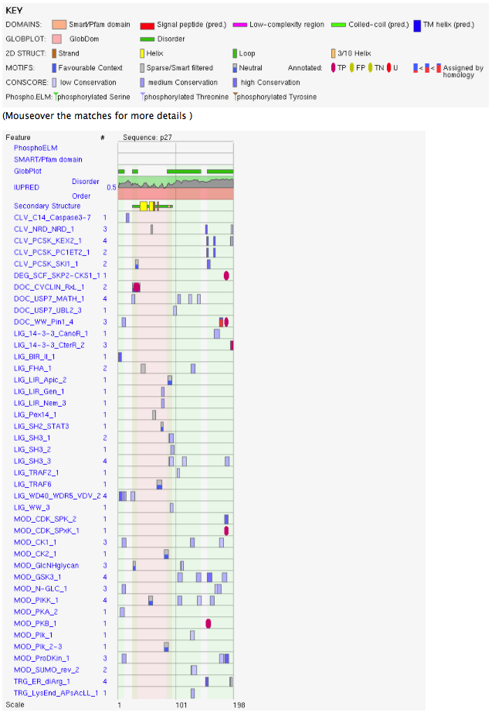
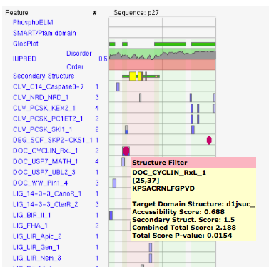
Rendezetlen fehérjék bioinformatikája I.
ENZIMOLÓGIAI INTÉZET

Slide 69
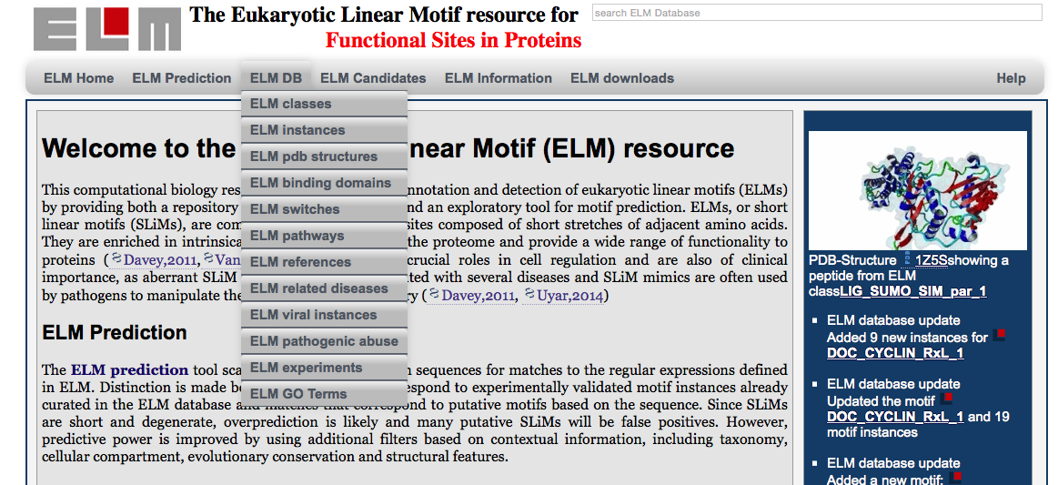
Rendezetlen fehérjék bioinformatikája I.
ENZIMOLÓGIAI INTÉZET

Slide 70
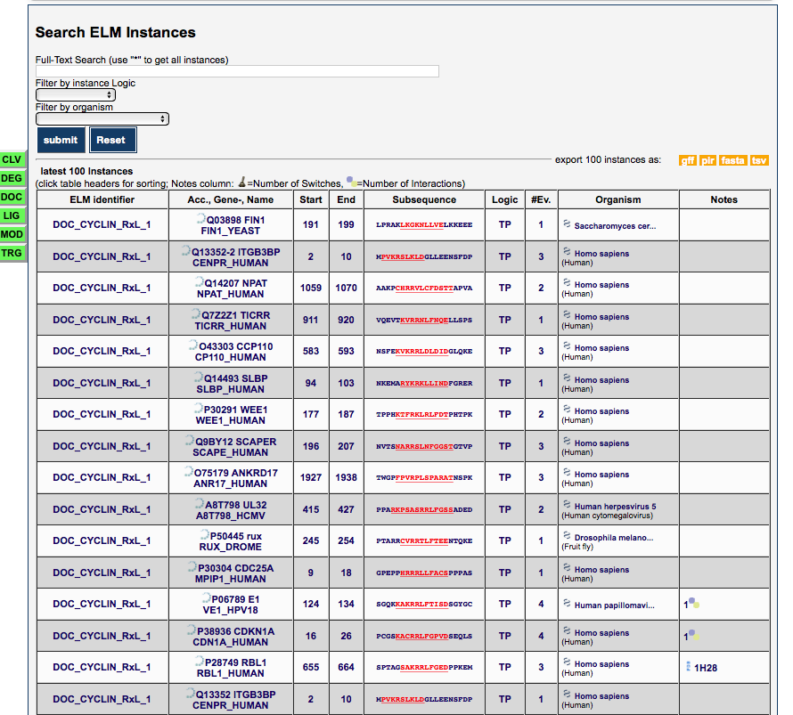
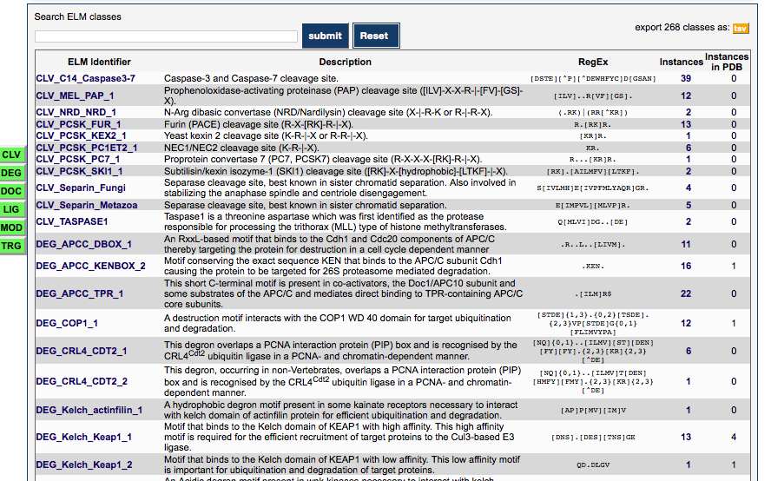
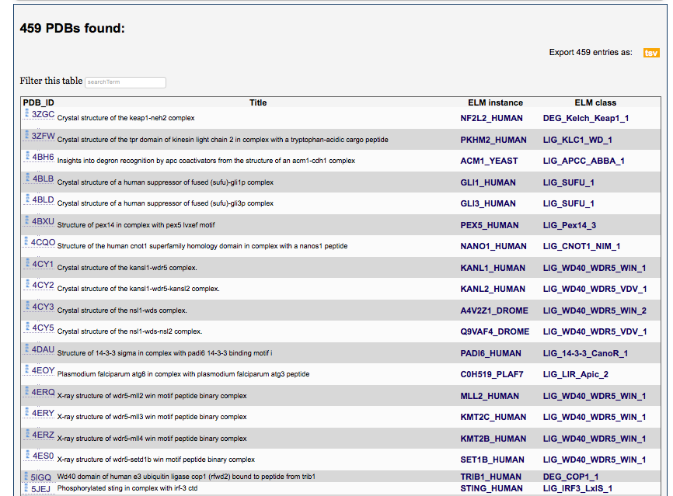
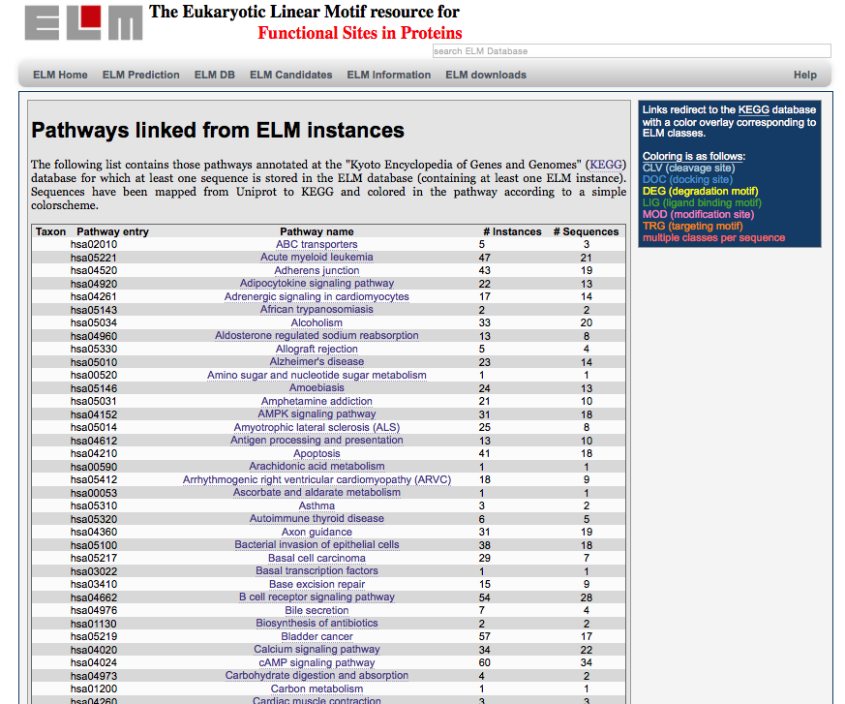
Rendezetlen fehérjék bioinformatikája I.
ENZIMOLÓGIAI INTÉZET

Slide 71
Rendezetlen fehérjék bioinformatikája I.
ENZIMOLÓGIAI INTÉZET

Slide 72
Rendezetlen fehérjék bioinformatikája I.
ENZIMOLÓGIAI INTÉZET

Slide 73
ELM összefoglalás
Rendezetlen fehérjék bioinformatikája I.
ELŐNYÖK | HÁTRÁNYOK, HIÁNYOSSÁGOK
Hatalmas adatmennyiség | Kicsit nehéz benne eligazodni
Kereshető, predikálható | A predikciók nem mindig megbízhatók
Irodalmi adatokon alapszik | Torzított
Kézzel annotált | Viszonylag lassan bővül
Nyitott | Hibás bejegyzések lehetnek, főleg a “jelölt” kategóriákban
ENZIMOLÓGIAI INTÉZET

Slide 74
Szerkezetek kötött állapotban
Rendezetlen fehérjék bioinformatikája I.
Két hasonló adatbázis: globuláris/rendezetlen ill. Rendezetlen/rendezetlen partnerek szerkezete
PDB szerkezeteket tartalmaznak
Kézzel annotáltak
ENZIMOLÓGIAI INTÉZET

Slide 75
MFIB: Mutual Folding Induced by Binding
DIBS: Database of Disordered Binding Sites
Rendezetlen fehérjék bioinformatikája I.
http://mfib.enzim.ttk.mta.hu
http://dibs.enzim.ttk.mta.hu
Megjelenés: 2017 – 205 elem, 1406 szerkezet
Megjelenés: 2017 –773 elem, 1577 szerkezet
ENZIMOLÓGIAI INTÉZET

Slide 76
Rendezetlen fehérjék bioinformatikája I.
ENZIMOLÓGIAI INTÉZET

Slide 77
Rendezetlen fehérjék bioinformatikája I.
ENZIMOLÓGIAI INTÉZET

Slide 78
Rendezetlen fehérjék bioinformatikája I.
ENZIMOLÓGIAI INTÉZET

Slide 79
Rendezetlen fehérjék bioinformatikája I.
ENZIMOLÓGIAI INTÉZET

Slide 80
Rendezetlen fehérjék bioinformatikája I.
ENZIMOLÓGIAI INTÉZET

Slide 81
Rendezetlen fehérjék bioinformatikája I.
ENZIMOLÓGIAI INTÉZET

Slide 82
MFIB, DIBS összefoglalás
Rendezetlen fehérjék bioinformatikája I.
ELŐNYÖK | HÁTRÁNYOK, HIÁNYOSSÁGOK
Különleges komplexek | Kevés adat
Sok konkrét információ | Torzítottak
Irodalmi adatokon alapszanak | Lassan bővülnek
Jól csoportosított információ | A fuzzy komplexek hiányoznak
ENZIMOLÓGIAI INTÉZET

Slide 83
Interakciós adatbázisok összehasonlítása
Rendezetlen fehérjék bioinformatikája I.
 | ELM | MFIB, DIBS
Szerkezet | Közvetetten | Kötött állapotban
Sokaság | Nem | Nem
Mérési adatok | Közvetetten | Közvetetten
Lefedettség | Nagy, növekvő | Kicsi
Funkcionális leírás | Részletes | Részletes
Módszerek | Változatos | NMR, X-Ray
Kötő partner | Kontextus függő | Van
ENZIMOLÓGIAI INTÉZET

Slide 84
Amire érdemes odafigyelni
Rendezetlen fehérjék bioinformatikája I.
Mi az adatbázis forrása: másik adatbázis, független kísrérletek, predikciók
Mi a listázott adatok forrása: kísérlet, homológia, predikció
Esetleges ellentmondások a különböző adatbázisok között
ENZIMOLÓGIAI INTÉZET

